Slide 1
딥러닝 기초(Fully Connected)

Slide 2
Numpy Basic

Slide 3
배열(Array)구조

Slide 4
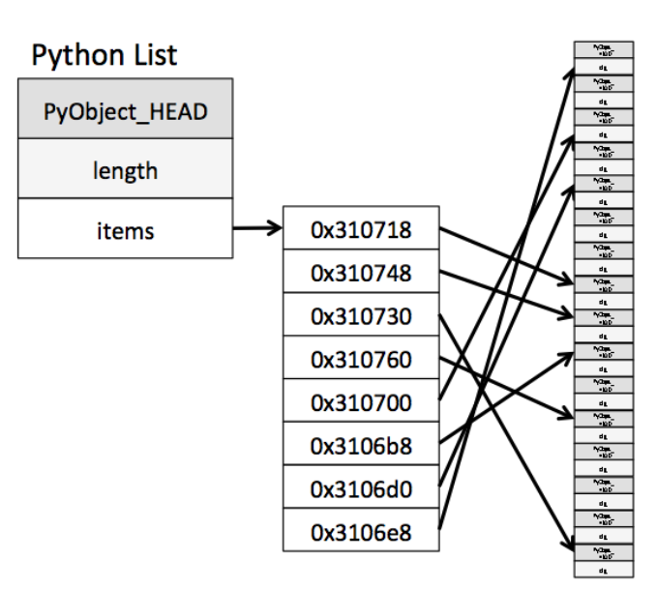
배열(Array)구조
리스트구조
Array(배열) : 하나의 자료형으로 된 원소를 순서에 맞춰 나열하는 자료 구조
다차원 배열은 기본 특징에 따라 모든 원소가 하나의 자료형
배열 구조에서는 순차적으로 원소를 관리하는 것이 중요 - 인덱스 원소를 저장하는 순서 - 인덱스 정보를 이용하여 검색 수행 - 리스트의 부분을 추출해 리스트를 뽑아낼 때는 슬라이스(slice) 검생의 시작과 종료점에 인덱스 정보를 넣어 처리
파이썬의 리스트에서 관리하는 자료형은 최상위 클래스인 object
리스트의 원소를 반복해서 꺼내려면 순환문에 색인연산을 사용
리스트는 실제 원소의 객체를 저장하는 것이 아니라 이 객체의 레퍼런스를 관리

Slide 5
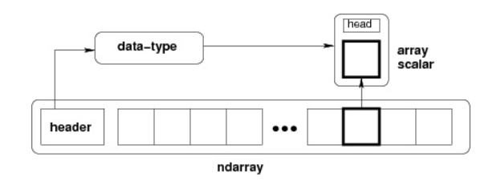
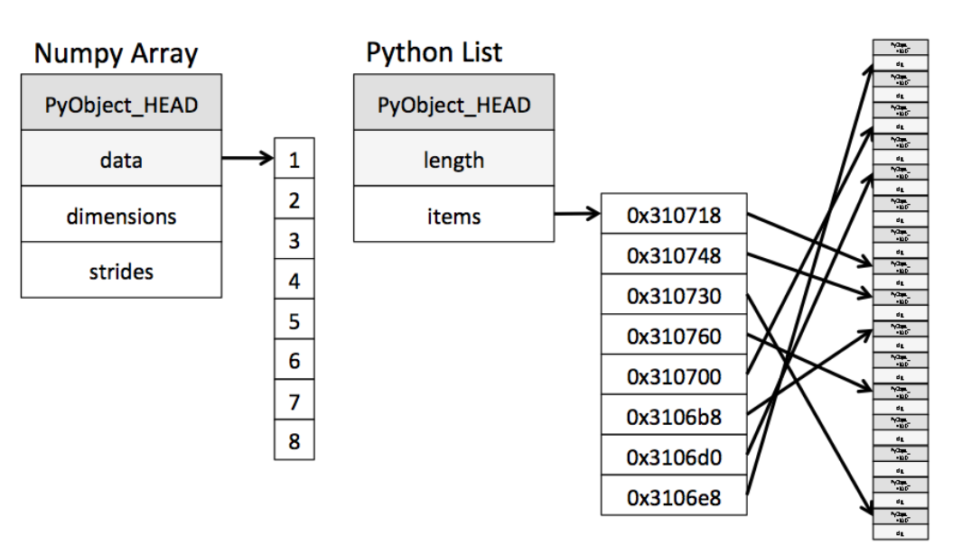
다차원 배열의 구조
Numpy 배열 구조
numpy 는 numpy 클래스의 array 함수를 사용하여 생성
하나의 자료형(동일한)만 가능
List와는 달리 다이나믹 타이핑을 지원하지 않음
자료형의 데이터(아이템들)은 같은 크기의 블록으로 메모리에 저장 됨
넘파이 모듈로 생성한 다차원 배열의 데이터는 일렬로 원소를 관리 하고 각 인덱스의 정보는 순차적으로 증가

Slide 6
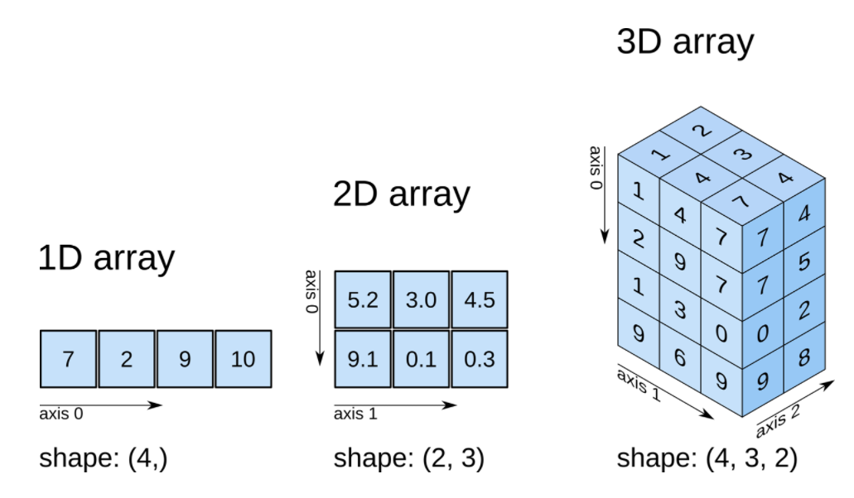
넘파이 배열의 구조
넘파이의 데이터 구조
스칼라(Scalar) : 하나의 숫자로 이루어진 데이터
벡터(Vector) : 여러 개의 숫자를 특정한 순서대로 모아 놓은 데이터
행렬(Matrix) : 벡터들을 모아 놓은 데이터 (2차원의 배열)
텐서(Tensor) : 같은 크기의 텐서(2차원 이상)들을 모아 놓은 데이터
축(axis) : 값들의 방향
랭크(rank) : 데이터 집합에서 축의 개수
형태(shape) : 각 축(axis)별 데이터의 개수
크기(size) : 배열내 원소의 총 개수

Slide 7
넘파이 배열의 구조
넘파이의 모듈의 다차원 배열 구조
넘파이 다차원 배열인 ndarray 는 메모리에 모든 원소를 보관
다차원 배열의 메모리 블록은 1차원으로 관리
메타 정보에서는 여러 차원의 배열을 만들어도 메모리에는 1차원 배열로 관리
dtype
float32
배열의 각각 데이터는 32bit float
dim count
2
dimensions
3
3
12byte
strides
12
4
4byte
data
0 | 1 | 2 | 3 | 4 | 5 | 6 | 7 | 8
행렬이 각각 (3X3)인 2차원 ndarray의 메타정보

Slide 8
넘파이 배열의 구조
넘파이의 배열 특징
넘파이 배열 : 넘파이 객체의 N-dimensional( N개의 차원) 객체
벡터연산과 브로드캐스팅(Broadcasting)기능을 제공
차원이 존재 - 벡터에서의 차원은 원소의 개수 - 넘파이 배열(2차원이상)에서는 축(axis)의 개수
ndarray 는 같은 타입의 데이터만 모아서 관리
배열 생성시 dtype 속성을 이용해 데이터 타입 설정 가능
ndarray.dtype 속성을 이용해 조회
ndarray.astype(데이터타입)
데이터타입 변환하는 메소드
변환한 새로운 ndarray 객체를 반환
원본 변수에 넣어서 사용
데이터타입 | 데이터타입설명
Int8, int16, int32,int64 | 부호가 있는 8,16,32,64 비트 정수형 (default int32)
uint8, uint16,unit32, uint64 | 부호가 없는 8,16,32,64 비트 정수형 (default uint64)
float16 | 반정밀도 부동소수점
float32 | 단정밀도 부동소수점(C의 float형과 호환)
float64 | 배정밀도 부동소수점(C의 double, 파이썬의 float 과 호환)
float128 | 확장 정밀도 부동소수점
complex64,complex128,complex256 | 각각 2개의 32,64,128비트 부동소수점을 가지는 복소수
bool | True/False를 가지는 논리형(Boolean)
object | 파이썬 객체형
string_ | 고정길이 문자열형(각 글자는 1바이트) ASCII만 저장 가능
unicode_ | 고정길이 유니코드형

Slide 9
Numpy 조작(배열 생성, 연산, 관리)

Slide 10
넘파이 연산의 특징
벡터연산과 브로드캐스팅
넘파이는 벡터연산과 브로드캐스팅 지원
벡터연산은 같은 인덱스에 위치한 원소(Element-wise)들끼리 수행 - 넘파이에서 지원하는 연산기능으로 반복문을 사용하지 않고 같은 위치의 값끼리 반복 연산 - 배열의 형태가 같아야 연산이 가능
0 | 1 | 2 | 3
+
0 | 1 | 2 | 3
=
0 | 2 | 4 | 6
0 | 1 | 2 | 3
4 | 5 | 6 | 7
8 | 9 | 10 | 11
0 | 1 | 2 | 3
4 | 5 | 6 | 7
8 | 9 | 10 | 11
0 | 2 | 4 | 6
8 | 10 | 12 | 14
16 | 18 | 20 | 22
+
=

Slide 11
넘파이 연산의 특징
브로드캐스팅 연산
브로드캐스팅 연산 모양이 다른 배열들 간에 어떤 조건을 만족 했을 때 가능해지도록 배열을 자동적으로 변환 - 모양이 부족한 부분은 확장하여 연산을 수행할 수 있도록 변환
브로드 캐스팅이 일어날 수 있는 조건 - 차원의 크기가 1일 경우 이거나 혹은 스칼라 값일 경우 - 차원의 짝이 맞을 경우 : 차원에 대한 축의 길이가 동일하면 브로드캐스팅이 가능
+
1 | 1
=
0 | 1 | 2
1
1 | 2 | 3
0 | 1 | 2
3 | 4 | 5
6 | 7 | 8
0 | 1 | 2
0 | 2 | 4
3 | 5 | 7
6 | 8 | 10
+
=
0 | 1 | 2
0 | 1 | 2
0
1
2
0
1
2
0
1
2
0 | 1 | 2
0 | 1 | 2
1 | 2 | 3
2 | 3 | 4
+
=
0 | 1 | 2
0 | 1 | 2

Slide 12
넘파이 Array
Homogeneous Multidimensional array
넘파이의 주요한 객체는 다차원의 동종 어레이
넘파이의 어레이는 ndarray 클래스
ndarray.ndim - 어레이의 축의 개수 (차원)
ndarray.shape - 어레이의 차원, 각 차원으리 어레이의 크기를 나타내는 정수의 튜플 - n X m 행렬의 경우 shape은(n,m) 튜플의 길이는 축의 개수
ndarray.size - 어레이의 요소의 총 개수, shape 튜플의 요소의 곱과 동일
ndarray.dtype - 어레이의 요소의 타입을 나타내는 객체, 파이썬 표준타입 혹은 np.int32,… 같은 고유한 타입을 제공
ndarray.itemsize - 어레이의 각 요소의 바이트 크기
ndarray.data - 어레이의 실제 요소를 갖는 버퍼

Slide 13
넘파이 Array 생성
Numpy array 생성 방법
리스트 객체를 np.array() 를 사용하여 변환 - np.array함수를 사용하여 만들 경우 리스트나 튜플 객체여야 함
numpy 생성 함수 사용 - array, arrange, empty, empty_like, ones, ones_like, zeros, zeros_like 등이 존재
np.array([1,2,3,4])
np.array((1,2,3,4))
np.array([[1,2,3,4],[1,2,3,4]])
np.array([1,2,3,4], dtype=np.int32)

Slide 14
넘파이 Array 생성
numpy.arrange, linspace, logspace
np.arange(5)는 [0, 5) 범위에서 간격 1로 증가
np.arange(1, 5)는 [1, 5) 범위에서 간격 1로 증가
np.arange(2, 10, 2)는 [2, 10) 범위에서 간격 2로 증가
np.linspace(1, 3, 5)는 [1,3] 범위에서 균일한 간격으로 5개의 숫자를 반환
np.logspace(2, 3, num=4, base=2.0)는 base를 밑으로 [2,3]범위를 지수로 균일한 간격으로 4개의 숫자를 반환 base를 지정하지 않을 경우 default는 10
np.empty, empty_like
numpy.empty 함수는 (값의 초기화를 수행하지 않고) 주어진 형태와 타입을 갖는 새로운 어레이를 반환
numpy.zeros 와 달리 numpy.empty는 어레이의 값들을 0으로 초기화하지 않아서 더 빠름 - np.empty([2,2])
numpy.empty_like 함수는 (값의 초기화를 수행하지 않고) 주어진 어레이의 형태와 타입을 갖는 새로운 어레이를 반환 - a = ([1, 2, 3], [4, 5, 6]) # a: array-like - a_like = np.empty_like(a) # a_like: uninitialized

Slide 15
넘파이 Array 생성
numpy.full, numpy.full_like
numpy.full 함수는 주어진 형태와 타입을 갖는, 주어진 값으로 채워진 새로운 어레이를 반환 - np.full((2, 2), 0.1)
numpy.full_like 함수는 주어진 어레이의 형태와 타입을 갖는, 주어진 값으로 채워진 새로운 어레이를 반환 - a = np.arange(5, dtype=int) - a_full_like = np.full_like(a, 1)
np.ones, np.ones_like
numpy.ones 함수는 주어진 형태와 타입을 갖는 1로 채워진 어레이를 반환 - np.ones((3, 3))
numpy.ones_like 함수는 주어진 형태와 타입을 갖는 1로 채워진 어레이를 반환 - a = np.arange(6).reshape((2, 3)) - b = np.ones_like(a)

Slide 16
넘파이 Array 생성
numpy.zeros, numpy.zeros_like
numpy.zeros 함수는 주어진 형태와 타입을 갖는 0으로 채워진 어레이를 반환 - np.zeros((3, 3))
numpy.zeros_like 함수는 주어진 어레이와 같은 형태와 타입을 갖는 0으로 채워진 어레이를 반환 - a = np.arange(6).reshape((2, 3)) - b = np.zeros_like(a)
np.identity, np.eye
numpy.identity 함수는 단위행렬 (identity matrix)를 반환
단위행렬은 주대각선의 원소가 1이고, 나머지는 모두 0인 정사각행렬 - np.identity(3)
numpy.eye 함수는 k번째 부터 대각행렬을 반환 - np.eye(3,k=1)

Slide 17
넘파이 난수 생성
넘파이 random 모듈
random 모듈의 다양한 함수를 사용해서 특정 범위, 개수, 형태를 갖는 난수를 생성
np.random.rand, randint
random.rand() 함수는 주어진 형태의 난수 어레이를 생성 - np.random.rand(2, 3)
random.randint() 함수는 [최소값, 최대값)의 범위에서 임의의 정수를 생성
np.random.randint(2, size=5)는 [0, 2) 범위에서 다섯개의 임의의 정수를 생성
np.random.randint(2, 4, size=5)는 [2, 4) 범위에서 다섯개의 임의의 정수를 생성
np.random.randint(1, 5, size=(2, 3))는 [1, 5) 범위에서 (2, 3) 형태의 어레이를 생성
random.randn() 함수는 표준정규분포 (Standard normal distribution)로부터 샘플링된 난수를 반환 - np.random.randn(2, 3)

Slide 18
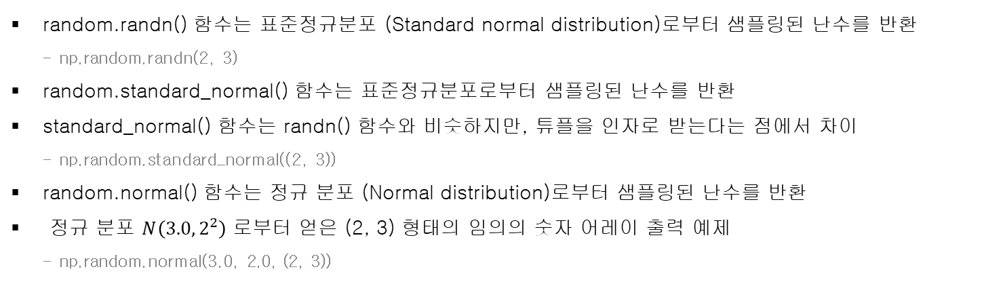
넘파이 난수 생성
np.random.randn, standard_normal, normal
random.randn() 함수는 표준정규분포 (Standard normal distribution)로부터 샘플링된 난수를 반환 - np.random.randn(2, 3)
random.standard_normal() 함수는 표준정규분포로부터 샘플링된 난수를 반환
standard_normal() 함수는 randn() 함수와 비슷하지만, 튜플을 인자로 받는다는 점에서 차이 - np.random.standard_normal((2, 3))
random.normal() 함수는 정규 분포 (Normal distribution)로부터 샘플링된 난수를 반환
정규 분포 $N\left(3.0,2^{2}\right)$ 로부터 얻은 (2, 3) 형태의 임의의 숫자 어레이 출력 예제 - np.random.normal(3.0, 2.0, (2, 3))
randn 함수로 부터 평균$μ 이$고 표준편차가 $σ$를 갖는 정규분포 $N\left(μ,σ^{2}\right) 의$ 난수를 생성하기 위해
$σ$*np.random.randn(…)+ $μ$ 와 같은 형태로 사용가능

Slide 19
넘파이 난수 생성
np.random.random_sample, choice, seed
random.random_sample() 함수는 [0.0, 1.0) 범위에서 샘플링된 임의의 실수를 반환 - np.random.random_sample() - np.random.random_sample((5,2))
random.random_sample() 함수에서 [0.0, 1.0) 범위가 아닌 [a, b) 범위의 난수 생성 방법 - (b-a) * np.random.random_sample() + a
random.choice() 함수는 주어진 1차원 어레이로부터 임의의 샘플을 생성 - np.random.choice(10,(2, 3)) - np.random.choice(ndarray,(array_shape))
random.seed() 함수는 난수 생성에 필요한 시드를 설정
random.seed() 함수를 발생 시키면 코드를 실행할 때마다 동일한 난수가 생성 - np.random.seed(100)

Slide 20
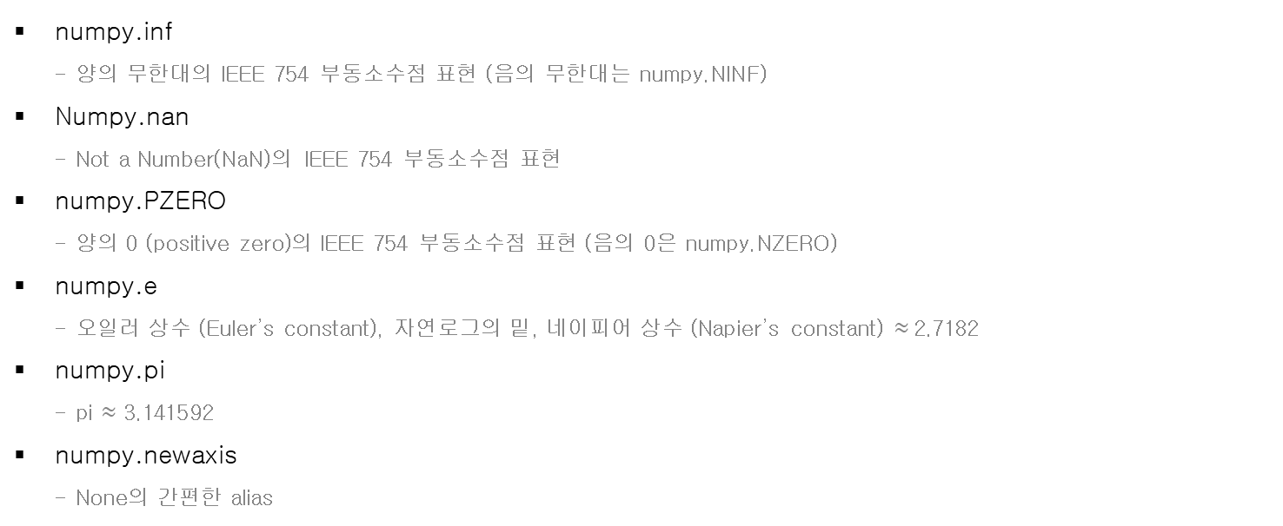
넘파이 상수(Constant)
Numpy 모듈의 상수 종류
numpy.inf - 양의 무한대의 IEEE 754 부동소수점 표현 (음의 무한대는 numpy.NINF)
Numpy.nan - Not a Number(NaN)의 IEEE 754 부동소수점 표현
numpy.PZERO - 양의 0 (positive zero)의 IEEE 754 부동소수점 표현 (음의 0은 numpy.NZERO)
numpy.e - 오일러 상수 (Euler’s constant), 자연로그의 밑, 네이피어 상수 (Napier’s constant) $≈$2.7182
numpy.pi - pi $≈$ 3.141592
numpy.newaxis - None의 간편한 alias
IEEE 754는 IEEE(전기 전자 기술자 협회(Institute of Electrical and Electronics Engineers))에서 개발한 컴퓨터 부동수소점을 표현하는 가장 널리 쓰이는 표준 ±0 등의 수와 무한(inf), NaN등의 기호를 표시하는 법과 이러한 수에 대한 연산을 정의

Slide 21
넘파이 검색
인덱싱/슬라이싱/논리연산사용
인덱스를 이용해서 ndarray 접근
파이썬 core 모듈의 collection 타입과 동일하게 Slicing 사용하여 접근
논리값의 vector 연산화 하여 접근

Slide 22
Numpy 함수 연산

Slide 23
넘파이 모듈의 함수 특징
유니버설 함수
선형대수 연산을 처리하기 위해 배열 단위로 처리가 필요 - 벡터화 연산을 위해 특별한 처리가 필요 ufunc( Universal Function) - 넘파이 모듈에에는 유니버설 함수를 지원하는 ufunc클래스가 존재

Slide 24
넘파이 모듈의 통계함수
통계 함수
Numpy 기술통계(descriptive statistics) 함수 - ndarray.size : 데이터의 개수 - np.mean : 데이터의 평균 - np.var : 데이터의 분산 - np.std : 데이터의 표준편차 - np.sum : 데이터의 합 - np.max : 데이터의 최대값 - np.

Slide 25
Linear Algebra with Numpy

Slide 26
그리스 표기법
Greek Alphabet
수학에서는 변수의 이름으로 그리스 문자를 사용
대문자 | 소문자 | 발음 | 사용예
Α | α | Alpha | 각도, 변수
Β | β | Beta | 각도, 변수
Γ | γ | Gamma | 오일러-마스케로니 상수의 기호
Δ | δ | Delta | 변화량, 밀도, 수학에서 값의 차
Ε | ε | Epsilon | 극한에서 ε 는 작은 임의의 양수
Ζ | ζ | Zeta | 댐핑계수
Η | η | Eta | 효율
Θ | θ | Theta | 각도, 온도, 위상각
Ι | ι | Iota | 단위벡터, 허수
Κ | κ | Kappa
Λ | λ | Lamdba | 고유값, 감쇠상수, 파장
Μ | μ | Mu | 마찰계수, 평균
대문자 | 소문자 | 발음 | 사용예
Ν | ν | Nu | 포아송비
Ξ | ξ | Xi | 그리스 숫자로 60
Ο | ο | Omicron | 그리스 숫자로 70
Π | π | Pi | 원주율
Ρ | ρ | Rho | 밀도
Σ | ς / σ | Sigma | 대문자 수열의 합, 소문자 표준편차
Τ | τ | Tau
Υ | υ | Upsilon
Φ | φ | Phi | 각도
Χ | χ | Chi | 분포도
Ψ | ψ | Psi | 각도
Ω | ω | omega | 각속도

Slide 27
Linear Algebra with Numpy

Slide 28
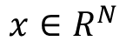
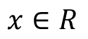
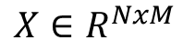
선형대수 기초
데이터 분석과 선형대수(Linear Algebra)
선형대수는 데이터 분석에 필요한 계산에 사용
대량의 데이터를 포함하는 복잡한 계산 과정을 정확하고 명료하게 서술 가능
선형대수에서의 데이터 유형
선형대수에서 다루는 데이터는 개수나 형태에 따라 스칼라(Scalar), 벡터(Vector), 행렬(Matrix), 텐서(Tensor)유형으로 분류 - 스칼라 : 숫자 하나로 이루어진 데이터 - 벡터 : 여러 숫자로 이루어진 데이터 레코드(data record) - 행렬 : 벡터가 조합된 데이터 - 텐서 : 같은 크기의 행렬이 조합된 데이터
텐서는 같은 크기의 행렬이 여러 개 같이 묶여 있는 상태, 수학적 정의로 텐서는 다차원 배열로 표현되는 사상으로 다차원 배열 자체를 뜻하지 않음
$$x∈R$$
$$x∈R^{N}$$
$$X∈R^{NxM}$$
스칼라
벡터
행렬

Slide 29
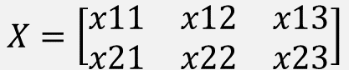
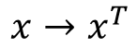
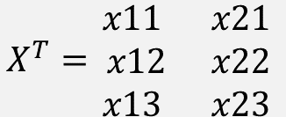
선형대수 기초
전치연산(transpose) 및 표기법
전치연산은 행렬의 가장 기본 연산으로 행과 열을 바꿔 줌(값과 형태가 변함)
전치연산은 벡터나 행렬에 T를 붙여 표기
$$X^{T}=\begin{matrix}x11 & x21 \\ x12 & x22 \\ x13 & x23\end{matrix}$$
$$x→x^{T}$$
$$X=\left[\begin{matrix}x11 & x12 & x13 \\ x21 & x22 & x23\end{matrix}\right]$$
전치연산으로 만든 행렬을 원래 행렬에 대한 전치행렬 이라 하며 전치행렬은 원본 행렬의 행의 값이 열로, 열의 값이 행으로 위치가 바뀜
$N×M→M×N$ 의 행렬로 변환

Slide 30
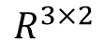
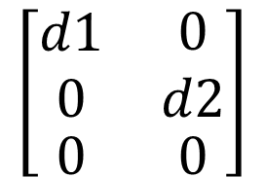
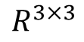
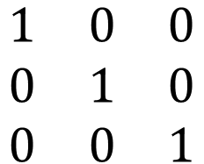
선형대수 기초
특수한 벡터와 행렬
특수한 벡터 - 모든 원소가 0인 벡터 영(0)벡터(zeros vector) - 모든 원소가 1인 벡터 일(1)벡터(ones vector)
특수한 행렬 - 정방행렬 : 행의 개수와 열의 개수가 같은 행렬(square matrix) - 대각 : 행렬에서 행과 열이 같은 위치(diagonal) - 비대각 : 대각 위치에 있지 않은 것(off-diagonal) - 대각행렬 : 모든 비대각 요소가 0인 행렬 - 항등행렬 : 대각행렬 중 모든 대각성분의 값이 1인 대각행렬(identity matrix) - 대칭행렬 : 원본행렬과 전치행렬이 같은 행렬(정방행렬에서만 존재)
$$\left[\begin{matrix}\begin{aligned}d1 \\ 0\end{aligned} & \begin{aligned}0 \\ d2\end{aligned} \\ 0 & 0\end{matrix}\right]$$
$$\begin{matrix}1 & 0 & 0 \\ 0 & 1 & 0 \\ 0 & 0 & 1\end{matrix}$$
대각행렬 : 비대각 성분 0, 정방행렬일 필요 없음
항등행렬 : 대각성분 1, 비대각 성분 0, 정방행렬
대각원소
$$R^{3×2}$$
$$R^{3×3}$$
대각행렬
항등행렬

Slide 31
선형대수 기초
전치연산(transpose) 및 표기법
전치연산은 행렬의 가장 기본 연산으로 행과 열을 바꿔 줌(값과 형태가 변함)
전치연산은 벡터나 행렬에 T를 붙여 표기
$$X^{T}=\begin{matrix}x11 & x21 \\ x12 & x22 \\ x13 & x23\end{matrix}$$
$$x→x^{T}$$
$$X=\left[\begin{matrix}x11 & x12 & x13 \\ x21 & x22 & x23\end{matrix}\right]$$
전치연산으로 만든 행렬을 원래 행렬에 대한 전치행렬 이라 하며 전치행렬은 원본 행렬의 행의 값이 열로, 열의 값이 행으로 위치가 바뀜
$N×M→M×N$ 의 행렬로 변환

Slide 32
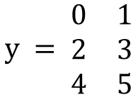
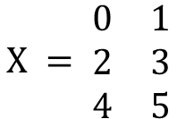
선형대수 기초
벡터와 행렬의 연산 방법
벡터와 행렬도 숫자처럼 덧셈, 뺄셈, 곱셈들의 연산을 수행
같은 벡터 공간에 존재하여야 함
$$X = \begin{matrix}0 & 1 \\ 2 & 3 \\ 4 & 5\end{matrix}$$
$$y = \begin{matrix}0 & 1 \\ 2 & 3 \\ 4 & 5\end{matrix}$$

Slide 33
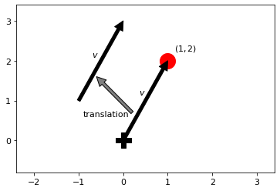
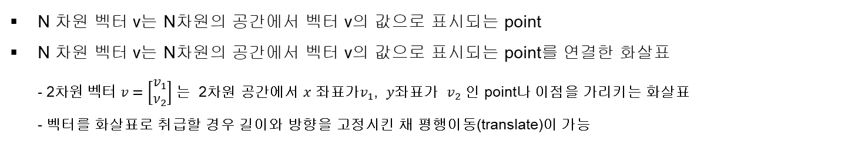
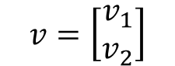
선형대수와 해석기하
선형대수 연산의 기하학적 의미
N 차원 벡터 v는 N차원의 공간에서 벡터 v의 값으로 표시되는 point
N 차원 벡터 v는 N차원의 공간에서 벡터 v의 값으로 표시되는 point를 연결한 화살표 - 2차$원 벡터 v=\left[\begin{matrix}v_{1} \\ ν_{2}\end{matrix}\right]$는 2차원 공간에서 $x$ 좌표가$v_{1}$, $y$좌표가 $v_{2}$ 인 point나 이점을 가리키는 화살표 - 벡터를 화살표로 취급할 경우 길이와 방향을 고정시킨 채 평행이동(translate)이 가능
$$v=\left[\begin{matrix}v_{1} \\ v_{2}\end{matrix}\right]$$
벡터를 point로 생각하는 경우 좌표의 point 값 입력
벡터를 화살표로 생각하는 경우 길이와 방향을 고정시킨 채 평행이동

Slide 34
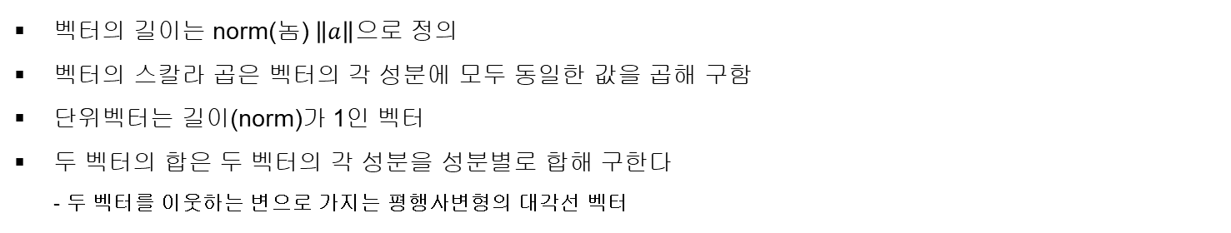
선형대수와 해석기하
벡터
벡터의 길이는 norm(놈) $\left\|a\right\|$으로 정의
벡터의 스칼라 곱은 벡터의 각 성분에 모두 동일한 값을 곱해 구함
단위벡터는 길이(norm)가 1인 벡터
두 벡터의 합은 두 벡터의 각 성분을 성분별로 합해 구한다 - 두 벡터를 이웃하는 변으로 가지는 평행사변형의 대각선 벡터
=

Slide 35
벡터 연산
벡터간의 산술 연산
Array(배열) : 하나의 자료형으로 된 원소를 순서에 맞춰 나열하는 자료 구조
다차원 배열은 기본 특징에 따라 모든 원소가 하나의 자료형
배열 구조에서는 순차적으로 원소를 관리하는 것이 중요
=

Slide 36
Machine Learning

Slide 37

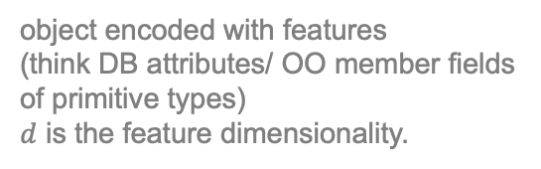
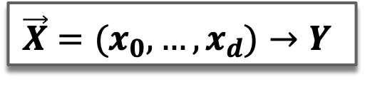
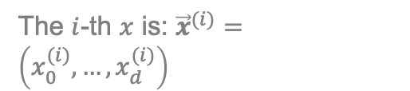

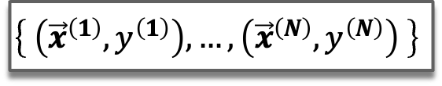
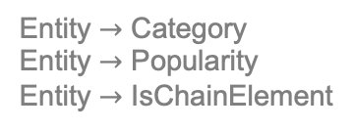

Representation
Entity $→$ Category
Entity $→$ Popularity
Entity $→$ IsChainElement
Complex decision making:
$$Object→Outcome$$
prediction
(response/dependent variable).
Can be qualitative/quantitative
(classification/regression).
input/independent variable
$$X→Y$$
classifier
$$\vec{X}=(x_{0},…,x_{d})→Y$$
object encoded with features
(think DB attributes/ OO member fields of primitive types)
$d$ is the feature dimensionality.
We may know the relation for certain values of $X$ and $Y$:
$$\left(\vec{x},y\right)$$
In fact, we may know the relation for many $\vec{x}$s and $y$s:
$$\left\{ \left({\vec{x}}^{\left(1\right)},y^{\left(1\right)}\right),…,\left({\vec{x}}^{\left(N\right)},y^{\left(N\right)}\right) \right\}$$
The $i$-th $x$ is: ${\vec{x}}^{(i)}=\left(x_{0}^{(i)},…,x_{d}^{(i)}\right)$

Slide 38
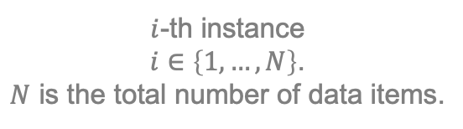
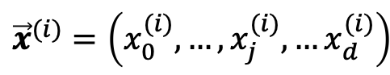
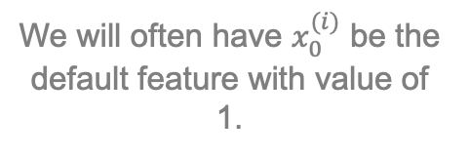
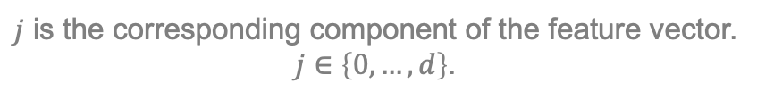
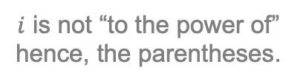
Notation
$i$ is not “to the power of”
hence, the parentheses.
$${\vec{x}}^{(i)}=\left(x_{0}^{(i)},…,x_{j}^{(i)},…x_{d}^{(i)}\right)$$
$j$ is the corresponding component of the feature vector.
$j∈\left\{0,…,d\right\}$.
$i$-th instance
$i∈\left\{1,…,N\right\}$.
$N$ is the total number of data items.
We will often have $x_{0}^{(i)}$ be the default feature with value of 1.

Slide 39
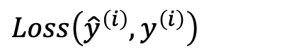
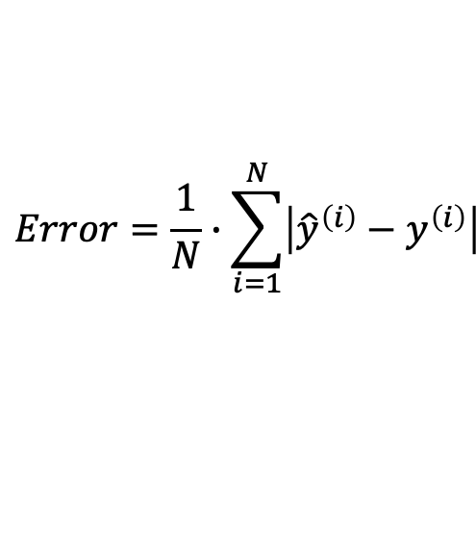
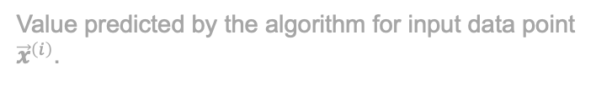
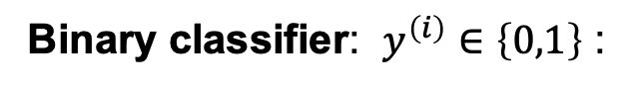
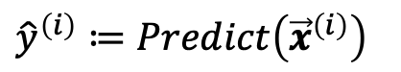
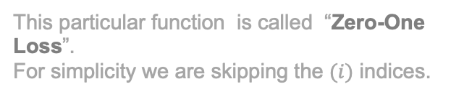
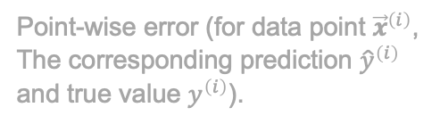
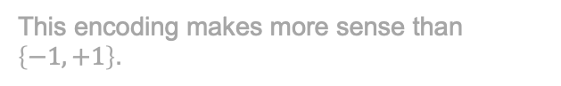
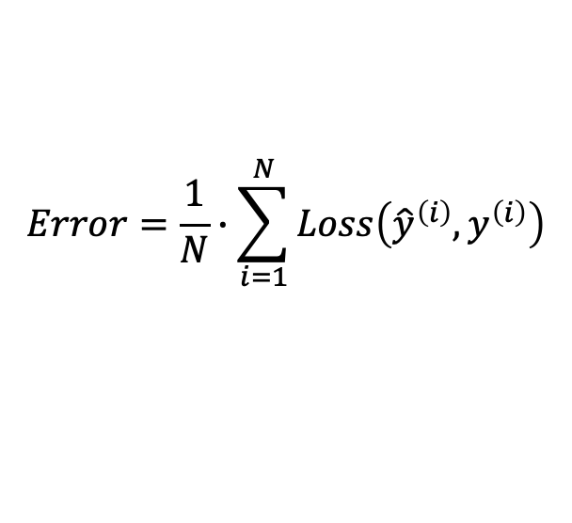
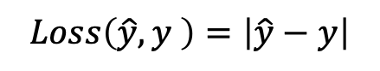
Error
$${\hat{y}}^{\left(i\right)}≔Predict\left({\vec{x}}^{\left(i\right)}\right)$$
Value predicted by the algorithm for input data point ${\vec{x}}^{\left(i\right)}$.
Point-wise error (for data point ${\vec{x}}^{\left(i\right)}$,
The corresponding prediction ${\hat{y}}^{\left(i\right)}$ and true value $y^{\left(i\right)}$).
$$Loss\left({\hat{y}}^{\left(i\right)},y^{\left(i\right)}\right)$$
$$Error=\frac{1}{N}∙\sum_{i=1}^{N}{Loss\left({\hat{y}}^{\left(i\right)},y^{\left(i\right)}\right)}$$
Average error across all instances.
Goal: Minimize the Error.
Beneficial to have differentiable loss function.
Binary classifier: $y^{\left(i\right)}∈\left\{0,1\right\}$ :
This encoding makes more sense than $\left\{−1,+1\right\}$.
$$Loss\left(\hat{y},y \right)=\left|\hat{y}−y\right|$$
This particular function is called “Zero-One Loss”.
For simplicity we are skipping the $(i)$ indices.
$$Error=\frac{1}{N}∙\sum_{i=1}^{N}{\left|{\hat{y}}^{\left(i\right)}−y^{\left(i\right)}\right|}$$
#misclassified examples
(penalty score of 1 for every misclassified example).

Slide 40
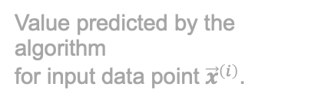
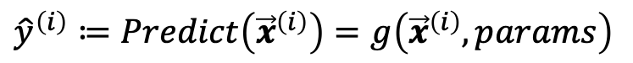
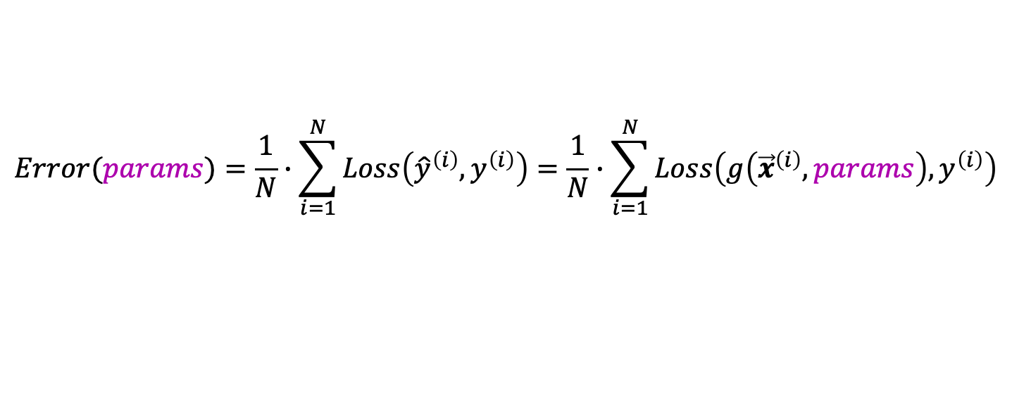
Error
$${\hat{y}}^{\left(i\right)}≔Predict\left({\vec{x}}^{\left(i\right)}\right)=g\left({\vec{x}}^{\left(i\right)},params\right)$$
Value predicted by the algorithm
for input data point ${\vec{x}}^{\left(i\right)}$.
$$Error(params)=\frac{1}{N}∙\sum_{i=1}^{N}{Loss\left({\hat{y}}^{\left(i\right)},y^{\left(i\right)}\right)=\frac{1}{N}∙\sum_{i=1}^{N}{Loss\left(g\left({\vec{x}}^{\left(i\right)},params\right),y^{\left(i\right)}\right)}}$$
The cumulative error across all instances is a function of the parameters.
1
When the ${\vec{x}}^{\left(i\right)}$s and the $y^{\left(i\right)}$s are fixed we can compute (optimize) params (training).
2
When the params are fixed we can compute $\hat{y}$ given $\vec{x}$ (testing).

Slide 41
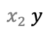
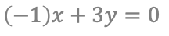
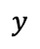
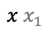
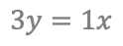











Vectors
$$y$$
vector
vector
point
point
vector
$$x$$
points are also vectors.
$${{\vec{v}}_{1}+\vec{v}}_{2}$$
$${\vec{v}}_{1}$$
$$x_{2} y$$
Equation of the line.
$$y=\frac{1}{3}x$$
Can be re-written as:
$${\vec{v}}_{2}$$
$$3y=1x$$
$$1$$
$$\left(−1\right)x+3y=0$$
sum of vectors
$$\left(−1\right)x_{1}+3x_{2}=0$$
$$3$$
$$x x_{1}$$
$$\left(−1,3\right)\left(\begin{matrix}x_{1} \\ x_{2}\end{matrix}\right)=0$$
vector notation
$$\left(w_{1},w_{2}\right)\left(\begin{matrix}x_{1} \\ x_{2}\end{matrix}\right)=0$$
$$\vec{w}=\left(\begin{matrix}w_{0} \\ ⋮ \\ w_{d}\end{matrix}\right)={\left(w_{0},…,w_{d}\right)}^{T}$$
41
transpose

Slide 42











Vectors
$$x_{2} y$$
Equation of the line.
$$3$$
$$y=\frac{1}{3}x$$
Can be re-written as:
$$3y=1x$$
Normal vector.
$$1$$
$$\left(−1\right)x+3y=0$$
$$\left(−1\right)x_{1}+3x_{2}=0$$
$$−1$$
$$3$$
$$x x_{1}$$
$$\left(−1,3\right)\left(\begin{matrix}x_{1} \\ x_{2}\end{matrix}\right)=0$$
vector notation
$$\left(w_{1},w_{2}\right)\left(\begin{matrix}x_{1} \\ x_{2}\end{matrix}\right)=0$$

Slide 43










Dot Product
$$x_{2}$$
$$\vec{w}∙\vec{x}>0$$
$$\vec{w}∙\vec{x}=0$$
$$γ$$
$$\left(w_{1},w_{2}\right)∙\left(\begin{matrix}x_{1} \\ x_{2}\end{matrix}\right)=w_{1}x_{1}+w_{2}x_{2}$$
$$\vec{w}$$
$$\vec{w}∙\vec{x}<0$$
$$γ$$
$$x_{1}$$
$$\vec{w}∙\vec{x}=\left|\vec{w}\right|\left|\vec{x}\right|\cos{γ}$$

Slide 44



Binary Classification
$$x_{2} y$$
+
$$\vec{w}∙\vec{x}>0$$
$$\vec{w}∙\vec{x}=0$$
Normal vector.
$$\vec{w}∙\vec{x}<0$$
$$x x_{1}$$
−

Slide 45










Signum function
$$y$$
In mathematics:
$$sgn\left(∎\right)=\left\{\begin{matrix}+1 : ∎>0 \\ 0 : ∎=0 \\ −1 : ∎<0\end{matrix}\right.$$
$$1$$
$$x$$
We are purposefully avoiding using $x$ here.
We will use $\vec{x}$ for the feature vector.
$$−1$$
$$y$$
We will use:
$$1$$
$$sgn\left(∎\right)=\left\{\begin{matrix}+1 : ∎≥0 \\ −1 : ∎<0\end{matrix}\right.$$
$$x$$
Informally drawn as:
$$−1$$

Slide 46
Neural Network

Slide 47



Perceptron
퍼셉트론은 1957년 로젠트발트가 고안한 알고리즘

Slide 48













Perceptron Update Rule
$${\vec{w}}_{new}={\vec{w}}_{old}+y^{\left(t\right)}{\vec{x}}^{\left(t\right)}$$
$$\left(\begin{matrix}w_{1} \\ w_{2}\end{matrix}\right)=\left(\begin{matrix}−3 \\ 1\end{matrix}\right)+\left(+1\right)\left(\begin{matrix}2 \\ 2\end{matrix}\right)=\left(\begin{matrix}−1 \\ 3\end{matrix}\right)$$
Simplification:
Lines pass through origin.
$$x_{2} y$$
$$y=3x$$
$$\left(−3\right)x+1y=0$$
$$\left(−3,1\right)\left(\begin{matrix}x \\ y\end{matrix}\right)=0$$
Example ${\vec{x}}^{\left(t\right)}$
(initially misclassified).
+
$$\left(\begin{matrix}2 \\ 2\end{matrix}\right)$$
$$y=\frac{1}{3}x$$
Example ${\vec{x}}^{\left(t\right)}$ is now correctly classified with the new separating boundary.
Not always the case that we can achieve this with one update.
$$\left(−1\right)x+3y=0$$
$$\left(−1,3\right)\left(\begin{matrix}x \\ y\end{matrix}\right)=0$$
$$x x_{1}$$
+
−
+
−
$y^{\left(t\right)}∈\left\{−1,+1\right\}$ in order to simplify the update rule .

Slide 49

Perceptron

Slide 50


Perceptron vs. Linear Regression

Slide 51

Perceptron
입력신호
가중치
x1
w1
y
출력값
x2
w2
가중치 w는 전류에서 말하는 저항에 해당한다. 저항은 전류의 흐름을 억제하는 매개변수로 저항이 낮을수록 큰 전류가 흐른다. 하편 퍼셉트론의 가중치는 그 값이 클 수록 강한 신호를 흘려보낸다.

Slide 52

Perceptron
논리 회로
 |  | y
0 | 0 | 0
1 | 0 | 0
0 | 1 | 0
1 | 1 | 1
 |  | y
0 | 0 | 0
1 | 0 | 1
0 | 1 | 1
1 | 1 | 1
 |  | y
0 | 0 | 1
1 | 0 | 0
0 | 1 | 0
1 | 1 | 0
<AND>
<OR>
<NOR>
 |  | y
0 | 0 | 1
1 | 0 | 1
0 | 1 | 1
1 | 1 | 0
 |  | y
0 | 0 | 0
1 | 0 | 1
0 | 1 | 1
1 | 1 | 0
 |  | y
0 | 0 | 1
1 | 0 | 0
0 | 1 | 0
1 | 1 | 1
<NAND>
<XOR>
<XNOR>

Slide 53
Perceptron AND
(1,0)
(1,1)
 |  | y
0 | 0 | 0
1 | 0 | 0
0 | 1 | 0
1 | 1 | 1
(0,0)
(0,1)
w1 = 0.5
w2 = 0.5
theta = 0.6

Slide 54
Perceptron OR
(1,0)
(1,1)
 |  | y
0 | 0 | 0
1 | 0 | 1
0 | 1 | 1
1 | 1 | 1
(0,0)
(0,1)
w1 = 0.5
w2 = 0.5
theta = 0.4

Slide 55
Perceptron NAND
(1,0)
(1,1)
 |  | y
0 | 0 | 1
1 | 0 | 1
0 | 1 | 1
1 | 1 | 0
(0,0)
(0,1)
w1 = ?
w2 = ?
theta = ?

Slide 56

AI-ML-DeepLearning
https://blogs.nvidia.com/blog/2016/07/29/whats-difference-artificial-intelligence-machine-learning-deep-learning-ai/

Slide 57
Perceptron XOR
(1,0)
(1,1)
 |  | y
0 | 0 | 0
1 | 0 | 1
0 | 1 | 1
1 | 1 | 0
(0,0)
(0,1)
w1 = ?
w2 = ?
theta = ?
존재할까?

Slide 58
Perceptron XOR
(1,0)
(1,1)
선형성을 만족 시키지 못하고 비선형으로만 존재
(0,0)
(0,1)

Slide 59








Perceptron XOR
We introduce another input dimension:
$$x_{1}$$ | $$x_{2}$$ | $$x_{3}$$ | $$y$$
$$0$$ | $$0$$ | $$1$$ | $$0$$
$$0$$ | $$1$$ | $$0$$ | $$1$$
$$1$$ | $$0$$ | $$0$$ | $$1$$
$$1$$ | $$1$$ | $$0$$ | $$0$$
$$x_{3}$$
$$1$$
Now the data is linearly separable:
$$x_{2}$$
$$0$$
$$0$$
$$1$$
$$x_{1}$$

Slide 60


Perceptron
XOR 구현
XOR
 |  |  |  | y
0 | 0 | 1 | 0 | 0
1 | 0 | 1 | 1 | 1
0 | 1 | 1 | 1 | 1
1 | 1 | 0 | 1 | 0
NAND
AND
OR

Slide 61
Perceptron
1
1
1
0
x1
0
1
1
0
NAND
1 | 0
1 | 1
1 | 1
0 | 1
AND
x2
OR
0
1
1
1

Slide 62







Perceptron vs Logistic Regression
$$g\left(\vec{x}\right)=θ({\vec{w}}^{T}\vec{x})$$
Target:
$$f\left(x\right)=P\left(y=+1|\vec{x}\right)$$
Data does not give the
probability explicitly:
$$y∈\left\{−1,+1\right\}$$
Logistic function:
$$θ \left(s\right)=\frac{e^{s}}{1+e^{s}}$$
$$1−θ \left(s\right)=θ\left(−s\right)$$

Slide 63






Perceptron vs Logistic Regression
$$P\left(y|x\right)=\left\{\begin{aligned}f\left(x\right) \text{when} y=+1 \\ 1−f\left(x\right) \text{when} y=−1\end{aligned}\right.$$
How likely is it that we get output $y$ when we have input $\vec{x}$:
$$P\left(y|x\right)=\left\{\begin{aligned}g\left(x\right)=θ\left(w^{T}x\right)=θ\left(yw^{T}x\right) \text{when} y=+1 \\ 1−g\left(x\right)=1−θ\left(w^{T}x\right)=θ\left(−w^{T}x\right)=θ\left({yw}^{T}x\right) \text{when} y=−1\end{aligned}\right.$$
$$L\left(\vec{w}\right)=\prod_{i=1}^{N}{P\left(y^{(i)} | x^{(i)}\right)}$$
Data likelihood:
Which $\vec{w}$ maximizes this?
or
minimizes this?
Negative log-likelihood:
$$−l\left(\vec{w}\right)=−\frac{1}{N}\ln\left(\prod_{i=1}^{N}{P\left(y^{(i)} | x^{(i)}\right)} \right)=\frac{1}{N}\sum_{i=1}^{N}{\ln\left(\frac{1}{P\left(y^{(i)} | x^{(i)}\right)}\right)}=\frac{1}{N}\sum_{i=1}^{N}{\ln\left(\frac{1}{θ\left(y^{(i)}w^{T}x^{(i)}\right)}\right)}=\frac{1}{N}\sum_{i=1}^{N}{\ln\left(1+e^{−y^{(i)}w^{T}x^{(i)}}\right)}$$
$$E\left(\vec{w}\right)=\frac{1}{N}\sum_{i=1}^{N}{\ln\left(1+e^{−y^{(i)}w^{T}x^{(i)}}\right)}$$
Error:

Slide 64
Neural Network
Perceptron 과 Neural Network(신경망)
퍼셉트론
비선형 같은 복잡한 함수도 표현 가능
컴퓨터가 수행하는 복잡한 처리도 표현할 수 있음
가중치를 설정하는 작업은 여전히 사람이 수동으로 조절
신경망
가중치 매개변수의 적절한 값을 데이터로부터 자동으로 학습

Slide 65


Neural Network
Perceptron 변환
b
x1
w1
y
x1
w1
y
x2
w2
w2
x2
b는 편향을 나타내는 매개변수로 뉴런이 얼마나 쉽게 활성화 되는 지를 제어

Slide 66



Neural Network
활성화 함수의 등장
h(a) 는 입력 신호의 총합을 출력 신호로 변환하는 함수이며 일반적으로 활성화 함수라 함
b
h( )
x1
w1
a
y
활성화 함수는 임계값을 경계로 출력을 바꿈
w2
x2

Slide 67

Neural Network
Step function (계단함수)
퍼셉트론의 활성화 함수
def step_function(x):
return np.array(x > 0, dtype=np.int)
X = np.arange(-5.0, 5.0, 0.1)
Y = step_function(X)
plt.plot(X, Y)
plt.ylim(-0.1, 1.1) # y축의 범위 지정
plt.show()

Slide 68


Neural Network
Sigmoid function (S자 함수)
초기 신경망에서 유행했던 활성화 함수
def sigmoid(x):
return 1 / (1 + np.exp(-x))
X = np.arange(-5.0, 5.0, 0.1)
Y = sigmoid(X)
plt.plot(X, Y)
plt.ylim(-0.1, 1.1)
plt.show()

Slide 69

Neural Network
Log 함수 특징
Log 함수 그래프
x = np.arange(0.001,5,0.01)
y = np.log(x)
plt.plot(x,y)
plt.plot(x,np.repeat(0,len(x)))
plt.plot(np.repeat(1,len(y)),y)
plt.show()

Slide 70

Neural Network
계단함수와 시그모이드 함수 비교
차이점 매끄러움, 계단함수는 0을 기준으로 급격히 변하는 값을 출력(0,1), 시그모이드 함수는 천천히 변하는 값을 출력(연속된)
공통점 0과 1사이의 값을 출력, 비선형 함수
비선형 함수는 직선 하나로는 그릴 수 없는 함수를 뜻하며 신경망에서는 활성화 함수로 비선형 함수를 사용해야 함
선형 함수의 문제는 층을 아무리 깊게 해도 은닉층이 없는 네트워크로도 똑같은 기능을 할 수 있음
즉, 은닉층이 없는 것과 같음
다시, XOR문제 해결 불가능

Slide 71

Neural Network
ReLU(Rectified Linear Units)
입력값이 0을 넘으면 그 입력값 그대로 출력하고 입력값이 0보다 작거나 같으면 0을 출력
x
(x > 0)
h(x)
0
(x <= 0)
예전에는 활성화 함수로 시그모이드 함수를 주로 사용했으나 최근에는 ReLU함수를 주요 사용

Slide 72

Neural Network
여러가지 Activate Function

Slide 73

Neural Network
여러가지 Activate Function

Slide 74

Neural Network
Activate Function – Linear, Step Function
계산이 단조롭고 기울기가 정해져 있다 데이터 소실 문제가 발생하지 않는다. 데이터들이 선형성을 가진다.

Slide 75

Neural Network
Activate Function – Sigmoid 계열
S 형태의 그래프 절대값의 크기가 커질수록 기울기 값이 0에 수렴 기울기 소실의 문제점 비선형 데이터

Slide 76

Neural Network
Activate Function – ReLU 계열
기울기가 다른 두 직선의 결합 : 0을 기준으로 기울기 값이 두개로 갈린다. 가장 무난하고 Sigmoid 와 함께 많이 쓰이는 활성화 함수

Slide 77

Neural Network
Activate Function – 기타
활성화 함수의 선택 기준 : 데이터 형태와 성질에 맞는 함수 선택 이 외에도 많은 활성화 함수가 존재하며, 적절한 함수를 찾지 못했을 시 직접 만들어 사용하여도 무방하다

Slide 78




Neural Network
3층 신경망 : 입력층(0층 2), 은닉층(1층 3, 2층 2), 출력층(3층 2)
Input layer
Hidden layer
Hidden layer
Output layer

Slide 79






Neural Network
입력층에서 1층으로 신호 전달
1
bias
Input layer
Hidden layer
Hidden layer
Output layer

Slide 80

Neural Network
입력층에서 1층으로 신호 전달

Slide 81

Neural Network
2층에서 3층(출력층)으로 신호 전달

Slide 82
Neural Network
출력층 설계
항등 함수(Identity Function)는 회귀에서 입력을 그대로 출력
소프트맥스 함수(Softmax Function) 분류에서 확률값 으로 출력
h()
h()
h()

Slide 83

Neural Network
Softmax Function
Softmax는 입력받은 값을 출력으로 0~1사이의 값으로 모두 정규화하며 출력 값들의 총합은 항상 1이 되는 특성을 가진 함수이다 주로 마지막 Hidden-Output 층에 쓰인다 보통 타겟 값은 예측(Prediction)과 분류(Classification)으로 나뉘는데 분류의 성질을 가진 값의 활성화 함수로 주로 쓰인다.

Slide 84


Neural Network
Softmax Function

Slide 85


Neural Network
Softmax Function

Slide 86

Neural Network
Softmax Function
max(0, x) function
softmax(0, x) function
Max의 근사값
0 근처에서 smooth curve 사용
미분 가능한 값으로 변경

Slide 87

Neural Network Fit
신경망 학습
학습 이란 훈련 데이터로부터 가중치 매개변수의 최적값을 자동으로 획득
신경망이 학습하기 위해서는 지표가 필요 이를 손실함수라 함
손실함수의 결과값을 가장 작게 만드는 가중치 매개변수를 찾는 것이 학습의 목표
딥러닝은 종단간 기계학습(end-to-end machine learning)
사람이 생각한 알고리즘
결과
사람이 생각한
특징
기계학습
(KNN, SVM)
결과
신경망
(Deep Learning)
결과
는 사람이 개입하지 않음

Slide 88


Neural Network Fit
손실함수(Loss Function)
평균 제곱 오차(Mean Squared Error : MSE)
계산이 간편하여 가장 많이 쓰이는 손실 함수 ( y : 신경망 출력 값, t : Target value)
교차 엔트로피 오차(Cross Entropy Error : CEE)
기본적으로 분류(Classification) 문제에서 원-핫 인코딩(one-hot encoding)했을 경우에만 사용할 수 있는 loss function
주로 SoftMax를 통해 활성화 된 Output 값과 함께 주로 쓰인다.

Slide 89

Neural Network Fit
교차 엔트로피 오차(Cross Entropy Error : CEE)
y == 1, E == 0
y가 1일 때(정확히 예측했을 때) cost 값은 0
그리고 0 에 가까울 때(틀렸을 때) 큰 양수의 값
tk : 정답 레이블
yk : 신경망의 출력

Slide 90
Neural Network Fit
매개변수 최적화를 위해 정확도가 아닌 손실 함수를 사용하는 이유
학습의 궁극적 목적 = 정확도를 최대화 하는 매개변수(W,b) 값을 찾는 것
그런데 왜 정확도라는 지표를 사용하지 않고 손실함수의 값을 거치는 것일까?
이유는 신경망학습에서의 미분의 역할에 주목
매개변수의 손실함수 미분이란 가중치 매개변수의 값을 아주 조금 변화 시켰을 경우 손실함수가 어떻게 변하느냐에 대한 의미

Slide 91



Neural Network Fit
수치미분 - 아주 작은 차분으로 미분을 구하는 방법
함수의 미분
1e-50
수치 미분
1e-4

Slide 92


Neural Network Fit
편미분(Partial differential)
$$z=x^{2}+y^{2}$$
편미분은 변수가 하나인 미분과 마찬가지로 특정 장소의 기울기를 구함
여러 변수 중 목표 변수 하나에 초점을 맞추고 다른 변수는 값을 고정
수치 미분 함수를 적용하여 편미분을 구함

Slide 93

Neural Network Fit
기울기(gradient)
모든 변수의 편미분값을 벡터로 정리한 것을 기울기로 표현

Slide 94


Neural Network Fit
경사하강법(Gradient Descent)
최적의 매개변수를 찾기 위해 손실함수의 최솟값을 찾아가는 과정(학습)
손실함수의 최솟값을 찾기위해서는 손실함수의 복잡성에 기인하여 어려움이 존재
기울기(경사)를 이용해 함수의 최솟값을 찾는 것이 경사하강법
각 지점에서 함수의 값을 낮추는 방안을 제시하는 지표가 기울기
복잡한 함수에서는 기울기가 가리키는 방향에 최솟값이 없는 경우가 대부분
그러나 그 방향으로 가야 함수의 값을 줄일 수 있음
기울기 정보가 유일한 단서임
경사하강법은 현 위치에서 기울어진 방향으로 일정거리만큼 이동
이동 후 기울기를 구하고 이를 계속하여 반복 수행

Slide 95
Neural Network Fit
미니배치(Mini Batch)
모든 훈련 데이터를 대상으로 손실함수의 값을 구해야 함
훈련 데이터 60000개에 대하여 훈련을 한다면 60000개의 손실함수 값을 구하여 평균을 구해야 통일된 지표를 얻을 수 있음
훈련 데이터 셋이 크다면 일부분만 추려 전체의 근사치로 이용 할 수 있음
이러한 학습 방법을 미니배치라고 함

Slide 96


Neural Network Fit
Stochastic Gradient Descent(확률적 경사하강법)

Slide 97

Neural Network Fit
Momentum
α : Momentum term(얼마나 운동량을 더할 것인가)
과거에 얼마나 이동했는지에 대한 이동항 v를 기억하고 새로운 이동항을 구할 때 과거에 이동했던 관성만큼 곱해준 후 gradient 이동
Gradient들의 지수평균을 이용하여 이동
이론적으로 “local minima” 를 피할 수 있다

Slide 98



Neural Network Fit
NAG(Nesterov Accelerator Gradient)

Slide 99

Neural Network Fit
AdaGrad
μ(learning rate) : 너무 작으면 학습시간 길고 overfitting 가능성 높아짐, 너무 크면 발산하여 학습 안됨
learning rate decay : 학습을 진행하면서 학습률을 점차 줄여가는 방법
AdaGrad : 변수들을 update할 때 각각의 변수마다 step size 를 다르게 설정하는 방식
“지금까지 많이 변화하지 않은 변수들은 step size를 크게 하고, 많이 변화한 변수들은 작게하자＂

Slide 100

Neural Network Fit
신경망에서의 기울기
ij 행렬을 W라 했을 경우 가중치 행렬 W, 손실함수 CE(Cross Entropy)의 편미분 행렬을 조절하여 손실함수의 최소값 방향으로 업데이트

Slide 101
Neural Network Fit
Neural Network 학습
가중치 행렬 Network 구축 (init network)
손실함수 정의
미니배치
기울기 산출
매개변수 갱신
1~5 반복

Slide 102
Neural Network Fit
Neural Network 학습(구현목록)
초기화 수행
입력층,은닉층,출력층 구현
예측함수 구현
손실함수구현
정확도 지표 함수 구현
기울기 함수 구현
미니배치 학습

Slide 103


Back Propagation
Back Propagation(역전파)
Geoffrey Hinton

Slide 104
Back Propagation
오차 역전파의 이해
신경망 학습 : 신경망을 학습하기 이해서는 가중치 매개변수의 기울기(가중치 매개변수에 대한 손실 함수의 기울기)를 최소화 하는 방법으로 수치 미분을 사용
수치미분의 장점 : 단순하기 때문에 이해와 구현이 쉬움
수치미분의 단점 : 계산 시간이 오래 걸림
오차역전파 : 가중치 매개변수의 기울기를 효율적으로 계산
오차 역전파의 이해를 위한 방법
수식을 통한 이해
계산 그래프(Computation Graph)를 통한 이해
※ Andrej Karphathy와 Fei-Fei Li 교수가 제안

Slide 105
Back Propagation
수식을 통한 이해
신경망 학습 : 신경망을 학습하기 이해서는 가중치 매개변수의 기울기(가중치 매개변수에 대한 손실 함수의 기울기)를 최소화 하는 방법으로 수치 미분을 사용
수치미분의 장점 : 단순하기 때문에 이해와 구현이 쉬움
수치미분의 단점 : 계산 시간이 오래 걸림
오차역전파 : 가중치 매개변수의 기울기를 효율적으로 계산

Slide 106
Back Propagation
Computational Graph(계산그래프)
계산 과정을 그래프로 나타낸 것
그래프는 복수의 노드와 에지로 표현
계산 그래프의 특징은 국소적 계산을 전파함으로 최종 결과를 획득
국소적 계산은 자신과 관련된 작은 범위만 계산
100
X2
200
X 1.1
220
100
X
200
X
220
2
1.1

Slide 107
Back Propagation
계산그래프를 사용하는 이유
국소적 계산을 함으로 전체가 아무리 복잡해도 각 노드에서는 단순한 계산에 집중하여 문제를 단순화
계산 그래프는 중간 계산 결과를 모두 보관 할 수 있음
역전파를 통해 미분을 효율적으로 계산할 수 있음
100
X
200
X
220
2.2
1.1
1
2
1.1

Slide 108

Back Propagation
연쇄법칙(chain rule)
합성함수의 연쇄법칙 : 합성함수의 미분은 합성함수를 구성하는 각 함수의 곱으로 나타낼 수 있음

Slide 109












Back Propagation
연쇄법칙과 계산 그래프
$$z=t^{2}$$
$$\frac{dz}{dx}=\frac{dz}{dt}\frac{ dt}{dx}$$
Chain rule
$$t=x+y$$
$$x$$
$$\frac{dz}{dz}\frac{dz}{dt}\frac{dt}{dx}$$
$$t$$
$$z$$
$$+$$
$$t^{2}$$
$$\frac{dz}{dz}\frac{dz}{dt}$$
$$\frac{dz}{dz}$$
$$y$$

Slide 110






















Back Propagation
연쇄법칙과 계산 그래프
$$x$$
$$\frac{dz}{dz}=1$$
$$\frac{dz}{dz}\frac{dz}{dt}\frac{dt}{dx}$$
$$t$$
$$z$$
$$+$$
$${}^{2}$$
$$\frac{dt}{dz}=2t$$
$$\frac{dz}{dz}\frac{dz}{dt}$$
$$\frac{dz}{dz}$$
$$y$$
$$\frac{dt}{dx}=1$$
$$x$$
$$t$$
$$z$$
$$2\left(x+y\right)∗1$$
$$+$$
$${}^{2}$$
$1∗2t$
$$1$$
$$y$$
$2(x+y)$

Slide 111








Back Propagation
덧셈 노드 역전파
덧셈의 역전파는 상류의 값을 하류의 노드로 그대로 전달
$$x$$
$$\frac{dL}{dz}∗1$$
$$z$$
$$+$$
$$+$$
$$\frac{dL}{dz}$$
$$y$$
$$\frac{dL}{dz}∗1$$

Slide 112



Back Propagation
곱셈 노드 역전파
곱셈의 역전파는 상류의 값에 순전파 때의 입력 신호들을 서로 바꾼 겂을 곱해서 하류로 전달
$$x$$
$$\frac{dL}{dz}∗y$$
$$z$$
$$X$$
$$+$$
$$\frac{dL}{dz}$$
$$y$$
$$\frac{dL}{dz}∗x$$

Slide 113

























Back Propagation
계산 그래프를 이용한 역전파 곱셈 계산
$$x$$
$$z=t^{2}$$
$$t$$
$$z$$
$$2\left(x+y\right)∗1$$
$$+$$
$$t^{2}$$
$$t=x+y$$
$1∗2t$
$$1$$
$$y$$
$2(x+y)$
$$x$$
$$16$$
$$64$$
$$x=3$$
$$16$$
$$+$$
$$t^{2}$$
$$y=5$$
$1∗2t$
$$1$$
$$y$$
$2(x+y)$
$2(x+y)$

Slide 114



Back Propagation
계산 그래프를 이용한 역전파 계산
100
X
200
X
220
2.2
1.1
1
$$\frac{dL}{dL}$$
$$\frac{dx}{dt}$$
$$\frac{dt}{dL}$$
2
110
200

Slide 115
Back Propagation
계산 그래프를 이용한 역전파 계산
220
2
100
200
X
2.2
1.1
650
715
+
X
1.1
150
450
1.1
715
X
3.3
3
165
1.1
650

Slide 116













Back Propagation
Relu계층 역전파
$X$
$(X>0$)
$Y=$
$0$
$(X≤0$)
$$x$$
$$if x>0, x :else 0$$
Relu
$$\frac{dy}{dx}∗\frac{dL}{dy}$$
$1$
$(X>0$)
$\frac{dy}{dx}$=
$0$
$(X≤0$)

Slide 117











Back Propagation
Sigmoid 계층 순전파
$$Y=\frac{1}{1+\exp\left(−x\right)}$$
$$x$$
$$−x$$
$$exp⁡(−x)$$
$$1+exp⁡(−x)$$
$$X$$
$$exp$$
$$+$$
$$/$$
$$−1$$
$$1$$

Slide 118




















Back Propagation
Sigmoid 계층 역전파
$$y=\frac{1}{x}$$
$\frac{dy}{dx} =\frac{−1}{(x^{2})}$
$$x$$
$$−x$$
$$1+exp⁡(−x)$$
$$y$$
$$exp⁡(−x)$$
$$X$$
$$exp$$
$$+$$
$$/$$
$\frac{dL}{dy}∗y^{2}$*exp(-x)
$$\frac{dL}{dy}∗−y^{2}$$
$$\frac{dL}{dy}$$
$\frac{dL}{dy}∗−y^{2}$*exp(-x)
$$\frac{dL}{dy}∗−y^{2}$$
$$−1$$
$$1$$
$$\frac{dL}{dy}∗y^{2}∗\exp\left(−x\right)=\frac{dL}{dy}∗\frac{1}{{\left(1+\exp\left(−x\right)\right)}^{2}}∗exp⁡(−x)$$
$$\frac{dL}{dy}∗y^{2}∗\exp\left(−x\right)=\frac{dL}{dy}∗\frac{1}{1+\exp\left(−x\right)}∗\frac{exp(−x)}{1+exp(−x)}$$
$$\frac{dL}{dy}∗y(1−y)$$

Slide 119




Back Propagation
Sigmoid 계층 역전파
$$x$$
$$y$$
Sigmoid
$$\frac{dL}{dy}∗y(1−y)$$
$$\frac{dL}{dy}$$

Slide 120







Back Propagation
Affine 계층 역전파
Affine 변환 : 신경망의 순전파시 수행하는 행열의 내적의 기하학적 표현 (Affine transformation)
$$X ● W=O$$
(2,)
(2,3)
(3,)
(2,)
$$X$$
(3,)
(3,)
$$dot$$
$$X●W$$
+
$$O$$
(2,3)
$$W$$
(3,)
$$B$$

Slide 121










Back Propagation
Affine 계층 역전파
(N,2)
$$X$$
(N,3)
(N,3)
$$\frac{dL}{dx}=\frac{dL}{dO}∗W^{t}$$
1
$$X●W$$
$$O$$
1
dot
+
(2,3)
$$W$$
$$\frac{dl}{dW}=X^{t}∗\frac{dL}{dO}$$
$$\frac{dL}{dO}$$
$$\frac{dL}{dO}$$
2
(3,)
2
$$B$$
(N,3)
(N,3)
$$\frac{dL}{dB}=\frac{dL}{dO}$$
3
3

Slide 122
Back Propagation
Softmax-with-Loss 계층 역전파
Activation(Sigmoid, Relu, tanh)
Activation(Sigmoid, Relu, tanh)
Affine
Affine
Affine
Softmax
score

Slide 123





Back Propagation
Softmax-with-Loss 계층 역전파
$$t_{1}$$
$$a_{1}$$
$$y_{1}$$
$$y_{1}−t_{1}$$
Cross Entropy Error
$$L$$
SoftMax

Slide 124

Optimizer
매개변수(Parameter) 갱신
신경망 학습의 목적 : 손실함수의 값을 가능한 한 낮추는 매개변수를 탐색
옵티마이저 : 가중치 매개변수의 최적값을 탐색하여 최적화
매개변수 공간은 매우 복잡
매개변수의 값을 찾기 위해서는 기울기(Gradient) 가 유일한 단서
기울기를 활용한 다양한 최적화 기법(Optimizer) 연구

Slide 125

Optimizer
SGD(Stochastic Gradient Descent) 확률적 경사하강법
Gradient Descent 방법은 steepest descent 방법
함수 값이 낮아지는 방향으로 독립 변수 값을 변형시켜가면서 최종적으로는 최소 함수 값을 갖도록 하는 독립 변수 값을 찾는 방법
전체 데이터를 사용하는 것이 아니라, 랜덤하게 추출한 일부 데이터를 사용하는 것
따라서 학습 중간 과정에서 결과의 진폭이 크고 불안정하며, 속도가 매우 빠르다. 또한, 데이터 하나씩 처리하기 때문에 오차율이 크고 GPU의 성능을 모두 활용하지 못하는 단점을 가짐
이러한 단점들을 보완하기 위해 나온 방법들이 Mini batch를 이용한 방법이며, 확률적 경사 하강법의 노이즈를 줄이면서도 전체 배치보다 더 효율적
$$w ≔w − η∗\frac{dx}{dL}$$

Slide 126



Optimizer
Momentum
Momentum은 운동량을 뜻함
Momentum 즉 관성을 이용하는 방법은 우리의 직관을 그대로 반영
현재 파라미터를 업데이트해 줄 때 이전 gradient 들도 계산해 포함하여 문제 해결 - SGD 가 미끄럼틀 끝에서 gradient 가 0인 면을 만났을경우 - 미끄럼틀 빗면의 gradient 가 남아있어 SGD를 앞으로 밀어줌
계속 미끄러지는 것을 방지하기 위해 이전 gradient들의 영향력을 매 업데이트시 $r$배씩 감소
$$v_{t}=rv_{t−1}+ηg_{t−1}$$
$$θ_{t+1}=θ_{t}−v_{t}$$

Slide 127
Optimizer
AdaGrad
μ(learning rate) : 너무 작으면 학습시간 길고 overfitting 가능성 높아짐, 너무 크면 발산하여 학습 안됨
learning rate decay : 학습을 진행하면서 학습률을 점차 줄여가는 방법
AdaGrad : 변수들을 update할 때 각각의 변수마다 step size 를 다르게 설정하는 방식
“지금까지 많이 변화하지 않은 변수들은 step size를 크게 하고, 많이 변화한 변수들은 작게하자＂

Slide 128


Optimizer
RMSprop
AdaGrad의 learning rate 가 작아지는 문제를 해결
적절한 $γ$값으로 0.9, $η$ 값으로 0.001을 제안
$$E{\left(g^{2}\right)}_{t}=rE{\left(g^{2}\right)}_{t−1}+0.1g_{t}^{2 }$$
$$θ_{t+1}=θ_{t}− \frac{η}{\sqrt{E{\left(g^{2}\right)}_{t}}}g_{t}$$

Slide 129



Optimizer
Adam(Adaptive Moment Estimation)
RMSProp와 Momentum 기법을 합친 optimizer
모멘텀에서는 관성계수 m과 함께 계산된 $v_{t}$로 파라메터를 업데이트 하지만 Adam 에서는 기울기 값과 기울기의 제곱값의 지수이동평균을 활용하여 Step 변화량을 조절
1) $E\left(g^{2}\right)t$, $E\left(g\right)t$를 업데이트에 사용
$m_{t }$를 gradien에 대한 1차 moment
$v_{t}$ 를 gradient 에 대한 2차 moment
2) 가중평균식 (지수이동평균)
$$m_{t}=β_{1}m_{t−1}+\left(1−β_{1}\right)g_{t}$$
$$v_{t}=β_{2}v_{t−1}+\left(1−β_{2}\right)g_{t}^{2}$$
3) Bias Correct
${\hat{m}}_{t}=\frac{m_{t}}{1−β_{1}^{t}}$ ${\hat{v}}_{t}=\frac{v_{t}}{1−β_{2}^{t}}$
$$θ_{t+1}=θ_{t}−\frac{η}{\sqrt{{\hat{v}}_{t}}}{\hat{m}}_{t}$$

Slide 130


가중치 초기값
Sigmoid 함수를 사용한 은닉층의 활성화 값 분포
각 층의 활성화 값은 적당히 고루 분포 되어야 함
층과 층 사이에 적당하게 다양한 데이터가 흐르게 해야 신경망 학습이 효율적으로 이루어짐
치우친 데이터가 흐르면 기울기 소실이나 표현력 제한 문제가 발생
표준편차가 1일경우 분포
표준편차가 0.01일경우 분포

Slide 131

가중치 초기값
Xavier 초기값
각 층의 가중치의 고른 분포를 위해 앞 계층의 노드가 n개라면 표준편차가 $\frac{1}{\sqrt{n}}$ 인 분포를 사용

Slide 132




가중치 초기값
He(Kaiming He) 초기값
Xavier 초기값은 활성화 함수가 선형인 함수에 적합
Relu 함수는 음의 영역이 0이기 때문에 넓은 분포가 필요
He 초기값은 $\sqrt{\frac{2}{n}}$를 사용
표준편차 0.01
Xavier
He

Slide 133
배치 정규화
Batch Normalization(배치 정규화)
배치 정규화 : 각 층의 활성화값 분포를 강제로 퍼뜨리는 방법
학습속도의 개선
초기값에 크게 의존하지 않음
오버피팅 억제(Drop out 필요성 감소)
Affine
Batch
Norm
Relu
Affine
Batch
Norm
Relu
Affine
Soft
Max

Slide 134

배치 정규화
배치 정규화를 하는 이유
빠른 학습속도
초기값에 대한 의존성 적음
과적합 방지
Covariate Shift: 학습에 사용한 데이터와 테스트 데이터의 차이가 생기는 것
Internal Covariate Shift : 각 레이어에서 업데이트된 가중치에 따라 생기는 차이
각 레이어의 입력데이터를 평균 0, 분산 1인 데이터로 변환하여 다음 레이어에 전달
각 Batch Normalization 마다 scale, shift 변환 수행

Slide 135




배치 정규화
배치 정규화 알고리즘
미니배치를 단위로 정규화
데이터 분포가 평균이 0, 분산이 1이 되도록 정규화
배치 정규화 계층마다 정규화된 데이터에 고유한 확대와 이동 변환 수행
$μ=\frac{1}{m}Σx_{i}$
$$σ^{2}=\frac{1}{m}∗Σ{\left(x_{i}−y_{i}\right)}^{2}$$
$$x^{−}=\frac{x_{i}−μ_{i}}{σ^{2}}$$
$$y_{i}=γ{\hat{x}}_{i}+B$$

Slide 136

Over fitting
Weight decay
오버피팅이 일어나는 경우 - 매개변수가 많고 표현력이 높은 모델 - 훈련데이터가 적은 모델
오버피팅이 발생하는 원인은 일반적으로 가중치 매개변수의 값이 클 경우 발생
가중치 감소(Weight decay)는 큰 가중치에 대해서 Penalty를 부과
L2 법칙에 따라 페널티 부여
$\frac{1}{2}λw^{\begin{aligned}2 \\ \end{aligned}}$=가중치감소
$λ$는 정규화의 세기를 조절하는 하이퍼파라메터

Slide 137






Over fitting
Weight decay
L1 Loss
L1 Regularization
Least absolute Errors(LAE)
L2 Loss
L2 Regularization
Least squares error(LSE)
- outlier에 민감

Slide 138

Over fitting
Drop out
Drop out ratio 지정
일반적으로 입력층과 출력층에 다르게 적용

Slide 139
Over fitting
Drop out과 Enssemble
머신러닝에서 Enssemble 을 애용
앙상블 학습은 개별적으로 학습시킨 여러 모델의 출력을 평균 내어 추론
신경망의 관점에서 같은 구조 혹은 비슷한 구조의 네트워크를 여러 개 준비하여 따로 학습 시키고 시험 때는 각 네트워크의 출력을 평균 내어 출력
앙상블 학습을 수행하면 신경망의 정확도가 개선되는 것은 실험적으로 증명
드롭아웃과 앙상블 학습은 유사

Slide 140
CNN (Convolution Neural Network)

Slide 141
합성곱 신경망
완전연결계층
CNN 은 이미지인식과 음성인식등 다양한 분야에서 사용
이미지 인식 분야에서는 CNN 이 거의 사용됨
CNN은 Convolution Layer(합성곱 계층)과 Pooling Layer( 풀링 계층)으로 구성
Fully Connected Layer
완전연결 신경망은 Affine 계층 뒤에 활성화 함수 계층으로 구성된 은닉층과 Affine계층과 Softmax 함수를 활성화(정규화)함수로 구성된 출력층으로 구성됨
Affine
Relu
Affine
Soft Max
은닉층
출력층

Slide 142
합성곱 계층
완전연결 계층과 합성곱 계층
CNN을 사용하면 완전연결 계층에 합성곱 계층을 추가하여 새로운 네트워크 구성 가능
Conv
Relu
Pooling
Relu
Affine
Relu
Affine
Soft Max
Convolution 계층
Fully Connected 계층

Slide 143

합성곱 계층
합성곱 계층을 사용하는 이유
이미지는 일반적으로 세로*가로*채녈(색상)으로 구성된 3차원 데이터
완전연결 계층에서는 3차원 데이터를 → 1차원으로 변환해야 함
완전연결 계층에서 데이터의 형상이 무너지는 상황 발생
[0,0,0, 0,0, 0,0, 0,0, 0,0,………….. ….0,0, 0,0, 0,0, 0,0, 0,0]

Slide 144


합성곱 연산
합성곱 연산 방법
합성곱 계층에서는 합성곱 연산을 처리
합성곱 연산은 특징을 추출(필터 혹은 커널)하기 수행
1 | 2 | 3 | 0
0 | 1 | 2 | 3
3 | 0 | 1 | 2
2 | 3 | 0 | 1
2 | 0 | 1
0 | 1 | 2
1 | 0 | 2
15 | 16
6 | 15
$$⨂$$
입력데이터
필터(커널)
합성곱 연산은 필터(커널)의 윈도우를 일정 간격으로 이동해가며 입력 데이터에 적용하여 $⨂$ 연산을 적용 하여 결과를 해당장소에 저장
※ $⨂$(fused multiply add) : 단일 곱셉 누산

Slide 145









합성곱 연산
FMA(Fused Multiply Add)
FMA 연산은 필터의 윈도우에 대응하는 원소끼리 곱한 후 구 총합을 구함
$$⨂$$
15
$$⨂$$
15 | 16
$$⨂$$
15 | 16
6
$$⨂$$
15 | 16
6 | 15

Slide 146

합성곱 연산
합성곱 연산의 편향(bias)
합성곱 층에서도 편향은 존재
합성곱 연산의 편항은 필터를 적용한 원소에 편향을 합함
1 | 2 | 3 | 0
0 | 1 | 2 | 3
3 | 0 | 1 | 2
2 | 3 | 0 | 1
2 | 0 | 1
0 | 1 | 2
1 | 0 | 2
15 | 16
6 | 15
18 | 19
9 | 18
$$⨂$$
+
3
입력데이터
필터(커널)
편향

Slide 147
합성곱 연산
패딩(Padding)
Padding : 합성곱 연산을 수행하기 전에 입력 데이터 주변을 특정 값(주로 0)으로 채움
패딩을 하는 목적은 출력 크기를 조절 입력데이터(4x4)에 필터(3x3)를 적용시 출력(2x2) →입력보다 2만큼 줄어듬 합성곱 연산이 거듭 되면 출력값은 1로 수렴
출력값의 1로 수렴을 막고자 패딩 설정
 | 1 | 2 | 3 | 0
 | 0 | 1 | 2 | 3
 | 3 | 0 | 1 | 2
 | 2 | 3 | 0 | 1
 |  | 1 | 2 | 3 | 0
 |  | 0 | 1 | 2 | 3
 |  | 3 | 0 | 1 | 2
 |  | 2 | 3 | 0 | 1
1 | 2 | 3 | 0
0 | 1 | 2 | 3
3 | 0 | 1 | 2
2 | 3 | 0 | 1
입력데이터
4x4
입력데이터(패딩:1)
6x6
입력데이터(패딩:2)
8x8

Slide 148
Padding
패딩(Padding)
Padding : 합성곱 연산을 수행하기 전에 입력 데이터 주변을 특정 값(주로 0)으로 채움
패딩을 하는 목적은 출력 크기를 조절 입력데이터(4x4)에 필터(3x3)를 적용시 출력(2x2) →입력보다 2만큼 줄어듬 합성곱 연산이 거듭 되면 출력값은 1로 수렴
출력값의 1로 수렴을 막고자 패딩 설정
 | 1 | 2 | 3 | 0
 | 0 | 1 | 2 | 3
 | 3 | 0 | 1 | 2
 | 2 | 3 | 0 | 1
 |  | 1 | 2 | 3 | 0
 |  | 0 | 1 | 2 | 3
 |  | 3 | 0 | 1 | 2
 |  | 2 | 3 | 0 | 1
1 | 2 | 3 | 0
0 | 1 | 2 | 3
3 | 0 | 1 | 2
2 | 3 | 0 | 1
입력데이터
4x4
입력데이터(패딩:1)
6x6
입력데이터(패딩:2)
8x8

Slide 149


Stride
스트라이드(Stride)
Stride : 필터를 적용하는 위치의 간격
스트라이드 2
1 | 2 | 3 | 0 | 1 | 2 | 3
0 | 1 | 2 | 3 | 0 | 1 | 2
3 | 0 | 1 | 2 | 3 | 0 | 1
2 | 3 | 0 | 1 | 2 | 3 | 0
1 | 2 | 3 | 0 | 1 | 2 | 3
0 | 1 | 2 | 3 | 0 | 1 | 2
3 | 0 | 1 | 2 | 3 | 0 | 1
1 | 2 | 3 | 0 | 1 | 2 | 3
0 | 1 | 2 | 3 | 0 | 1 | 2
3 | 0 | 1 | 2 | 3 | 0 | 1
2 | 3 | 0 | 1 | 2 | 3 | 0
1 | 2 | 3 | 0 | 1 | 2 | 3
0 | 1 | 2 | 3 | 0 | 1 | 2
3 | 0 | 1 | 2 | 3 | 0 | 1
2 | 0 | 1
0 | 1 | 2
1 | 0 | 2
2 | 0 | 1
0 | 1 | 2
1 | 0 | 2
$$⨂$$
$$⨂$$

Slide 150




Stride
스트라이드를 적용한 입출력 계산
입력데이터 Sahpe : Height, Width (H,W)
필터 Shape : Height, Width (FH, FW)
출력데이터 Shape : Height, Width (OH, OW)
패딩 : P
스트라이드 : S
$OW=\frac{W+2P−FW}{S}$+1
$OH=\frac{H+2P−FH}{S}$+1
스트라이드를 계산할 때 는 항상 정수로 나누어 져야 함
$$\frac{H+2P−FH}{S}$$
$$\frac{W+2P−FW}{S}$$

Slide 151

3차원 데이터의 합성곱
3차원 데이터의 합성곱 연산
이미지데이터 Shape : Height, Width, Channel 구조
1 | 2 | 3 | 0
0 | 1 | 2 | 3
3 | 0 | 1 | 2
2 | 3 | 0 | 1
1 | 2 | 3 | 0
0 | 1 | 2 | 3
3 | 0 | 1 | 2
2 | 3 | 0 | 1
2 | 0 | 1
0 | 1 | 2
1 | 0 | 2
1 | 2 | 3 | 0
0 | 1 | 2 | 3
3 | 0 | 1 | 2
2 | 3 | 0 | 1
2 | 0 | 1
0 | 1 | 2
1 | 0 | 2
18 | 19
9 | 18
2 | 0 | 1
0 | 1 | 2
1 | 0 | 2
$$⨂$$

Slide 152

3차원 데이터의 합성곱
3차원 데이터의 합성곱 연산
3차원 합성곱 연산은 입력 데이터의 채널 수와 필터의 채널 수가 같아야 함
1 | 2 | 3 | 0
0 | 1 | 2 | 3
3 | 0 | 1 | 2
2 | 3 | 0 | 1
1 | 2 | 3 | 0
0 | 1 | 2 | 3
3 | 0 | 1 | 2
2 | 3 | 0 | 1
2 | 0 | 1
0 | 1 | 2
1 | 0 | 2
1 | 2 | 3 | 0
0 | 1 | 2 | 3
3 | 0 | 1 | 2
2 | 3 | 0 | 1
2 | 0 | 1
0 | 1 | 2
1 | 0 | 2
18
2 | 0 | 1
0 | 1 | 2
1 | 0 | 2
$$⨂$$

Slide 153
Pooling Layer
풀링 연산
풀링은 세로 가로 방향의 공간을 줄이는 연산
풀링 연산은 Max Pooling, Avg Pooling 이 있음 (이미지 데이터에서는 주로 Max Pooling 이 사용됨)
1 | 2 | 3 | 0
0 | 1 | 2 | 3
3 | 0 | 1 | 2
2 | 3 | 0 | 1
1 | 2 | 3 | 0
0 | 1 | 2 | 3
3 | 0 | 1 | 2
2 | 3 | 0 | 1
2
2 | 3
1 | 2 | 3 | 0
0 | 1 | 2 | 3
3 | 0 | 1 | 2
2 | 3 | 0 | 1
1 | 2 | 3 | 0
0 | 1 | 2 | 3
3 | 0 | 1 | 2
2 | 3 | 0 | 1
2 | 3
3
2 | 3
3 | 2

Slide 154
Pooling Layer
풀링 계층의 특징
풀링계층은 학습해야 할 매개변수가 없음
채널수가 변하지 않음
1 | 2 | 3 | 0
0 | 1 | 2 | 3
3 | 0 | 1 | 2
2 | 3 | 0 | 1
1 | 2 | 3 | 0
0 | 1 | 2 | 3
3 | 0 | 1 | 2
2 | 3 | 0 | 1
2 | 3
3 | 2
1 | 2 | 3 | 0
0 | 1 | 2 | 3
3 | 0 | 1 | 2
2 | 3 | 0 | 1
2 | 3
3 | 2
2 | 3
3 | 2
입력데이터
출력데이터

Slide 155
Pooling Layer
풀링 계층의 특징
입력의 변화에 영향을 적게 받음
CNN에는 많은 convolution layer를 쌓기 때문에 많은 필터의 문제점 - 필터가 많다는 것은 그만큼 feature map 들이 쌓이게 됨 (차원이 매우 커짐) - 파라메터가 많아 지면 학습 시 over fitting 발생 - 차원을 감소시킬 방법 필요
CNN 에서 차원을 줄여주는 레이어가 Pooling Layer
1 | 2 | 0 | 7 | 1 | 0
0 | 9 | 2 | 3 | 2 | 3
3 | 0 | 1 | 2 | 1 | 2
2 | 4 | 0 | 1 | 0 | 1
6 | 0 | 1 | 2 | 1 | 2
2 | 4 | 0 | 1 | 8 | 1
1 | 2 | 0 | 0 | 7 | 0
3 | 0 | 9 | 3 | 2 | 3
2 | 3 | 1 | 2 | 1 | 2
2 | 4 | 0 | 1 | 0 | 1
2 | 6 | 1 | 2 | 1 | 2
2 | 4 | 0 | 0 | 1 | 8
9 | 7
6 | 8
9 | 7
6 | 8

Slide 156
CNN 예측
전층 연결 방법
FC Layer와 연결하기 위해서는 1차원의 텐서 필요
Flatten Layer : 여러차원의 텐서를 1차원으로 변환
GlobalMax(Avg)Pooling1D Layer : Feature를 1차원 텐서(벡터)로 변환
1 | 2 | 3 | 4
5 | 6 | 7 | 8
9 | 10 | 11 | 12
13 | 14 | 15 | 16
1 | 2 | 3 | 4
5 | 6 | 7 | 8
9 | 10 | 11 | 12
13 | 14 | 15 | 16
1 | 2 | 3 | 4
5 | 6 | 7 | 8
9 | 10 | 11 | 12
13 | 14 | 15 | 16
1 | 2 | 3 | 4
5 | 6 | 7 | 8
9 | 10 | 11 | 12
13 | 14 | 15 | 16
1 | 2 | 3 | 4
5 | 6 | 7 | 8
9 | 10 | 11 | 12
13 | 14 | 15 | 16
1 | 2 | 3 | 4
5 | 6 | 7 | 8
9 | 10 | 11 | 12
13 | 14 | 15 | 16

Slide 157
CNN 학습 시각화
Conv Net 시각화 의미
딥러닝 모델의 중간 계층의 의미 - 일반적인 딥러닝 모델은 흔히 black box이라 표현 - 학습된 표현에서 사람이 이해하기 쉬운 형태를 뽑거나 제시하기 어려움
CNN에서 중간계층의 의미 - 컨브넷의 표현은 시각적인 개념을 학습한 것이기 때문에 시각화에 의미가 있음 - 2013년 부터 CNN의 중간계층의 시각화하고 해석하는 다양한 기법이 존재
컨브넷 중간층의 출력 시각화 - 연속된 컨브넷 층이 입력을 어떻게 변형시키는지 이해 및 개별적인 컨브넷 필터의 의미를 파악
컨브넷 필터 시각화 - 컨브넷의 필터가 찾으려는 시각적인 패턴과 개념을 이해
클래스 활성화에 대한 히트맵을 이미지에 시각화 - 이미지의 어느 부분이 주어진 클래스에 속하는데 기여했는지 확인하고 이미지에서 객체 위치를 추정

Slide 158
Simple CNN 구현
Simple CNN 구현
하나의 Convolution Layer 를 구현하여 Fully Connecte Layer 로 출력
Conv
Relu
Pooling
Relu
Affine
Relu
Affine
Soft Max
Convolution 계층
Fully Connected 계층

Slide 159
Deep CNN 구현
VGG CNN 구현
Deep Convolution Layer 를 구현하여 Fully Connecte Layer 로 출력
Conv
Relu
Conv
Relu
Pool
Conv
Relu
Conv
Relu
Pool
Conv
Relu
Conv
Relu
Pool
Affine
Relu
Drop
Out
Affine
Drop
Out
Soft max

Slide 160
CNN with keras
케라스 특징
모듈화 (Modularity)
케라스에서 제공하는 모듈은 독립적이고 설정 가능하며, 가능한 최소한의 제약사항으로 서로 연결될 수 있음. 모델은 시퀀스 또는 그래프로 이러한 모듈들을 구성
특히 신경망 층, 비용함수, 최적화, 초기화기법, 활성화함수, 정규화기법은 모두 독립적인 모듈이며, 새로운 모델을 만들기 위해 이러한 모듈을 조합
최소주의 (Minimalism)
각 모듈은 짥고 간결
모든 코드는 한 번 훏어보는 것으로도 이해가능
단 반복 속도와 혁신성에는 다소 떨어질 수가 있음
쉬운 확장성
새로운 클래스나 함수로 모듈을 아주 쉽게 추가 가능
따라서 고급 연구에 필요한 다양한 표현 가능

Slide 161
CNN with keras
케라스 사용 방법
# 0. 사용할 패키지 불러오기
from keras.utils import np_utils
from keras.datasets import mnist
from keras.models import Sequential
from keras.layers import Dense, Activation
# 1. 데이터셋 생성하기
(x_train, y_train), (x_test, y_test) = mnist.load_data()
x_train = x_train.reshape(60000, 784).astype('float32') / 255.0
x_test = x_test.reshape(10000, 784).astype('float32') / 255.0
y_train = np_utils.to_categorical(y_train)
y_test = np_utils.to_categorical(y_test)
# 2. 모델 구성하기
model = Sequential()
model.add(Dense(units=64, input_dim=28*28, activation='relu'))
model.add(Dense(units=10, activation='softmax'))
# 3. 모델 학습과정 설정하기
model.compile(loss='categorical_crossentropy', optimizer='sgd', metrics=['accuracy'])

Slide 162
CNN with keras
케라스 구조
데이터셋 생성하기
원본 데이터를 불러오거나 시뮬레이션을 통해 데이터를 생성
데이터로부터 훈련셋, 검증셋, 시험셋을 생성
딥러닝 모델의 학습 및 평가를 할 수 있도록 포맷 변환
모델 구성하기
시퀀스 모델을 생성한 뒤 필요한 레이어를 추가
좀 더 복잡한 모델이 필요할 때는 케라스 함수 API를 사용
모델 학습과정 설정하기
학습하기 전에 학습에 대한 설정을 수행
손실 함수 및 최적화 방법을 정의
케라스에서는 compile() 함수를 사용
모델 학습시키기
훈련셋을 이용하여 구성한 모델로 학습.
케라스에서는 fit() 함수를 사용
학습과정 살펴보기
모델 학습 시 훈련셋, 검증셋의 손실 및 정확도를 측정
반복횟수에 따른 손실 및 정확도 추이를 보면서 학습 상황을 판단
모델 평가하기
준비된 시험셋으로 학습한 모델을 평가.
케라스에서는 evaluate() 함수를 사용
모델 사용하기
임의의 입력으로 모델의 출력
케라스에서는 predict() 함수를 사용

Slide 163
CNN with keras
케라스 사용 방법
# 4. 모델 학습시키기
hist = model.fit(x_train, y_train, epochs=5, batch_size=32)
# 5. 학습과정 살펴보기
print('## training loss and acc ##')
print(hist.history['loss'])
print(hist.history[‘accuracy’])
# 6. 모델 평가하기
Loss_and_metrics = model.evaluate(x_test, y_test, batch_size=32)
Print(‘## evaluation loss and_metrics ##’)
Print(loss_and_metrics)
# 7. 모델 사용하기
xhat = x_test[0:1]
yhat = model.predict(xhat)
print('## yhat ##')
print(yhat)

Slide 164
CNN with keras
케라스 사용 방법
Over fitting Stop을 위해 callback 함수사용
from keras.callbacks import EarlyStopping
early_stopping = EarlyStopping(monitor='val_loss', min_delta=0, patience=0, verbose=0, mode='auto')
model.fit(X_train, Y_train, epochs= 1000, callbacks=[early_stopping])
monitor : 관찰하고자 하는 항목 ‘val_loss’나 ‘val_acc’가 주로 사용
min_delta : 개선되고 있다고 판단하기 위한 최소 변화 만약 변화량이 min_delta보다 적은 경우에는 개선이 없다고 판단
patience : 개선이 없다고 바로 종료하지 않고 개선이 없는 에포크를 얼마나 기다려 줄 것인 가를 지정 만약 10이라고 지정하면 개선이 없는 에포크가 10번째 지속될 경우 학습일 종료
verbose : 얼마나 자세하게 정보를 표시할 것인가를 지정합니다. (0, 1, 2)
mode : 관찰 항목에 대해 개선이 없다고 판단하기 위한 기준을 지정 예를 들어 관찰 항목이 ‘val_loss’인 경우에는 감소되는 것이 멈출 때 종료되어야 하므로, ‘min’으로 설정
auto : 관찰하는 이름에 따라 자동으로 지정합니다.
min : 관찰하고 있는 항목이 감소되는 것을 멈출 때 종료합니다.
max : 관찰하고 있는 항목이 증가되는 것을 멈출 때 종료합니다.

Slide 165



CNN with keras
Conv1D
Conv1D 적용방법
from keras.layers import Conv1D
model = Sequential()
model.add(Conv1D(100, kernel_size=3, padding='SAME', input_shape = (120, 3)))
model.summary()

Slide 166


CNN with keras
Conv2D
Conv2D 적용방법
from keras.layers import Conv2D
from keras.models import Sequential
model = Sequential()
model.add(Conv2D(1, kernel_size=(3,3), input_shape = (128, 128, 3)))
model.summary()

Slide 167


CNN with keras
Conv3D
Conv3D 적용방법
from keras.layers import Conv3D
model = Sequential()
model.add(Conv3D(100, kernel_size=(3,3,3), input_shape = (120, 120, 120, 3)))
model.summary()

Slide 168
RNN (Recurrent Neural Network)

Slide 169
시계열(Time Series) 데이터 이해
시계열 형태
시계열 분석은 특정 대상의 시간에 따라 변하는 데이터를 사용하여 추세를 분석
불규칙 변동(irregular variation) - 시계열 자료에서 시간에 따른 규칙적인 움직임과 달리 어떤 규칙성이 없어 예측 불가능하고 우연적으로 발생하는 변동
추세 변동(trend variation) - 시계열 자료가 갖는 장기적인 변화 추세를 의미, trend는 장기간에 걸쳐 지속적으로 증가, 감소 혹은 일정한 상태(stationary) 를 유지하려는 성향
순환 변동(cyclical variation) - 대체로 2~3년 정도의 일정한 기간을 주기로 순환적으로 나타나 변동
계절 변동(seasonal variation) - 시계열 자료에서 보통 계절적 영향과 사회적 관습에 따라 1년 주기로 발생하는 것을 의미 일반적으로 계적에 따라 순환하며 변동하는 특성

Slide 170

시계열 분석 모델
불규칙 시계열 데이터의 모델
시계열 데이터는 규칙적 시계열과 불규칙적 시계열로 나뉨
규칙적 시계열은 트렌드와 분산이 불변하는 데이터
불규칙적 시계열은 트렌드 혹은 분산이 변화하는 데이터
시계열 데이터에 특정한 기법이나 모델을 적용하여 규칙적 패턴을 찾거나 예측
불규칙적 시계열 데이터에 규칙성을 부여하는 방법으로 → AR, MA, ARMA, ARIMA
AR 모델
AR(AutoRegression) : 자기 회귀 모델은 이전 관측 값이 이후 값에 영향을 준다는 아이디어 대한 모형
$$z_{t}=φz_{t−1}+φz_{t−2}+φz_{t−P}+a_{i}$$
1
2
3
(1) 시계열 데이터의 현재 시점 (2)과거가 현재에 미치는 영향을 나타내는 모수(Φ)에 시계열 데이터의 과거 시점을 곱함 (3)시계열 데이터의 오차항(백색잡음)

Slide 171
시계열 분석 모델
MA 모델
MA(Moving Average)(이동평균) 모델은 트렌드가 변화하는 상황에 적합한 회귀 모델
$$z_{t}=θ_{1}a_{t−1}+θ_{2}a_{t−2}+θ_{p}a_{1−p}+a_{t}$$
1
2
3
(1) 시계열 데이터의 현재 시점 (2)는매개변수 (θ)에 시계열 데이터의 과거 시점의 오차를 곱함 (3)시계열 데이터의 오차
※AR과 달리 이전상태에서 현재 상태를 추론 하는게 아닌 이전 데이터의 오차에서 현재 데이터의 상태를 추론
ARMA 모델
AR과 MA를 합한 모델
$$z_{t}=φ_{t}z_{t−1}+φz_{t−2}+φz_{t−P}+a_{i }+θ_{1}a_{t−1}+θ_{2}a_{t−2}+θ_{p}a_{1−p}+a_{t}$$

Slide 172
시계열 분석 모델
ARIMA 모델
ARIMA(AutoRegressive Integrated Moving Average)(자동 회귀 이동평균) 자기회귀와 이동평균을 함께 고려한 모델
ARMA와 다른 점은 과거 데이터의 선형 관계 뿐만 아니라 추세까지 고려
p : 자기 회귀 차수 – 자기회귀 모형(AR)의 시차
d : 차분 차수 – 차분누적(I) 횟수
q : 이동 평균 차수 – 이동평균 모형(MA)의 시차
p와 q는 일반적으로 p+q < 2, p*q=0 인 값을 사용 p와 q 중 하나는 0이므로 이는 시계열 데이터가 AR이나 MA중 하나의 경향만 가지기 때문

Slide 173
TEXT와 시퀀스 데이터
Text 벡터화
텍스트를 수치형 텐서로 변환하는 과정을 벡터화(Vectorizing)이라 함
텍스트를 단어로 나누고 각 단어를 하나의 벡터로 변환
텍스트를 문자로 나누고 각 문자를 하나의 벡터로 변환
텍스트에서 단어나 문자의 n-gram 을 추출하여 각 n-gram 을 하나의 벡터로 변환 - n-gram은 연속된 단어나 문자의 그룹으로 텍스트에서 단어나 문자를 하나씩 이동하면서 추출
Token
토큰(token) 텍스트를 나누는 단위
텍스트를 토큰으로 나누는 작업 및 과정을 토큰화(Tokenizing)이라 함
텍스트
토큰
“The “ : 0.0, 1.0, 0.2,0.3
”cat”, : 0.3, 0.1, 1.0,0.2
“sat “, : 0.5, 0.1, 1.0, 0.3
”on”, : 1.0, 0.3, 0.1, 0.0
“the”, : 0.2, 1.0, 0.4, 0.5
“table” : 0.1, 0.2, 0.3, 1.0
”.” : 0.0, 0.0, 0.0, 0.0
[“The “,”cat”, “sat “,”on”, “the”, “table”,”.”]
토큰의 벡터 인코딩
The cat sat on the table.

Slide 174
벡터화를 위한 인코딩
One-Hot 인코딩과 Word 임베딩
One-Hot 인코딩 - 모든 단어에 고유한 정수 인덱스 부여 - 정수 인덱스 i 를 크기가 N(어휘 사전의 크기)인 이진 벡터로 변환 - 변환된 벡터는 i 번째 원소만 1이고 나머지는 0
Word 임베딩 - 분류나 예측을 위한 모델 구현시 모델과 함께 단어 신경망을 구축하여 임베딩 - 사전 훈련된 단어 임베딩 - 미리 계산된 단어 임베딩을 로드하여 사용
One-Hot
희소
고차원
수동 인코딩
단어 임베딩
밀집
저차원
데이터로부터 학습

Slide 175
Embedding Layer
Embedding Layer
Embedding층 이해 - 특정 단어를 나타내는 정수 인덱스를 밀집 벡터로 매핑하는 딕셔너리로 이해 - 정수를 입력받아 내부 딕셔너리에서 이 정수에 연관된 벡터를 찾아 변환
Embedding층 구성 - Embedding 층은 크기가 (samples, sequence_length)인 2D 정수 텐서를 입력으로 받음 - Embedding 층은 크기가 (samples, sequence_length, embedding_dimensionality)인 3D 실수형 텐서를 반환

Slide 176
RNN이해
순환 신경망과 다른 신경망과의 차이
완전 연결 네트워크나 컨브넷과의 특징은 메모리가 없음
컨브넷과 완전 연결 신경망에 주입되는 입력은 개별적으로 처리 → 입력간에 유지 상태가 없음
FC나 CNN으로 시퀀스나 시계열 데이터를 처리 하려면 네트워크에 전체 시퀀스를 주입(Feedforward Network)
출력
순환연렬
RNN은 크기가 (timestamps, input_features)로 입력을 받음
RNN
입력

Slide 177
RNN이해
순환신경망 레이어(RNN Layer)
입력(timesteps, input_features)
출력(timesteps, output_features)
출력
순환연렬
RNN은 크기가 (timestamps, input_features)로 입력을 받음
RNN
입력

Slide 178













RNN
순환 신경망 (RNN)
RNN 은 시간적으로 연속성이 있는 데이터를 처리하려고 고안
Recurrent(반복되는)는 이전 은닉층이 현재 은닉층의 입력이 되면서 반복되는 순한 구조
RNN 네트워크는 기억(Memory)를 갖음
Memory 의 의미는 현재까지 입력 데이터를 요약한 정보
$$y_{i}$$
$$y_{1}$$
$$y_{2}$$
$$y_{i}$$
첫번째 입력이 들어오면 첫번째 기억(h1)이 만들어 지고 기존기억(h1)과 새로운 입력(x2)을 참고하여 새기억 (h2)를 만든다
$$h_{i}$$
$$=$$
$$h_{1}$$
$$h_{2}$$
$$h_{i}$$
$$x_{i}$$
$$x_{1}$$
$$x_{2}$$
$$x_{i}$$

Slide 179
순환 신경망 유형
입력과 출력에 따른 순환 신경망 유형
One To One : 입력이 하나이고 출력이 하나인 구조
One To Many : 입력이 하나이고 출력이 다수인 구조
Many To One : 입력이 다수이고 출력이 하나인 구조
Many To Many : 입력과 출력이 다수인 구조
Synchronized Many To Many : 입력과 출력이 다수인 구조
유형별 사용 예
일대일 – 순환이 없게 때문에 RNN 이라 말하기 어려우며 순방향 네트워크
일대다 – 이미지를 입력해 이미지에 대한 설명을 문장으로 출력하는 이미지 캡션
다대일 – 문장을 입력해 긍정/부정을 출력하는 감성 분석기
다대다 – 언어를 번역하는 자동 번역기
동기화된 다대다 – 문장에서 다음에 나올 단어를 예측하는 언어모델, 프레임 수준의 비디오 분류

Slide 180
순환 신경망 유형
입력과 출력에 따른 순환 신경망 유형
인코딩
디코딩
일대일
일대다
다대일
다대다
동기화다대다

Slide 181

LSTM (Long Short-Term Memory)
망각 게이트
LSTM 은 기울기 소실 문제를 해결하기 위해 망각 게이트, 입력 게이트, 출력 게이트를 은닉층의 각 뉴런에 추가
Forget gate(망각 게이트)는 과거 정보를 어느 정도 기억할 지를 결정
과거 정보와 현재 데이터를 입력 받아 Sigmoid를 취한 후 그 값을 과거 정보에 곱함
Forget gate : 전 단계에서 온 입력중 중요한것을 결정하고 keep함
이전의 은닉 상태(hidden state) + 현재의 input data 가 합쳐져서 시그모이드 함수로 넘겨짐 출력이 0에 가까우면 안 중요하니까 잊어라, 1에 가까우면 중요하니 keep하라는 뜻

Slide 182

LSTM 구조
입력 게이트
input gate(입력 게이트)는 현재 정보를 기억
과거 정보와 현재 데이터의를 입력받아 Sigmoid와 tanh를 기반으로 현재 정보에 대한 보존량을 결정
계산한 값이 1이면 입력 x가 들어오도록 허용, 0이면 차단
Input gate : 현재 단계에서 온 중요한게 뭔지 결정하고 add함
- 1) [이전 은닉상태] + [현재 input data] 를 시그모이드 함수에 넘겨줌 : 잊을지 말지 결정
- 2) [이전 은닉상태] + [현재 input data] 를 tanh 함수에 넘겨줌 : 출력을 [-1,1] 사이로 만들어 정규화
- 1)과 2)를 곱하기
- tanh에 모든 입력 정보가 있다면 시그모이드는 그 정보 중 중요한 것만 선별해줌 (안 중요하면 0으로 만들어 잊기)

Slide 183

LSTM 구조
셀 상태
각 단계에 대한 hidden node(은닉 노드) 가 메모리 셀
총합(sum)을 사용하여 셀 값을 반영 하여 셀을 업데이트
Cell State 계산
기존 cell state * [forget gate output] + [input gate output] = new cell state

Slide 184

LSTM 구조
출력 게이트
Output gate(출력 게이트)는 과거 정보와 현재 데이터를 사용하여 뉴런의 출력을 결정
이전 은닉상태와 t번째 입력을 고려해서 다음 은닉 상태를 계산
계산한 값이 1이면 의미 있는 결과로 최종 출력, 0이면 해당 연산 출력을 하지 않음
Output gate : 새로운 은닉상태를 계산
- 다음 은닉 계산
- 1) [이전 은닉상태] + [현재 input data] 를 시그모이드 함수에 넘겨줌
- 2) new cell state를 tanh 함수에 넘겨줌
- 1) 과 2)를 곱하여 새로운 은닉상태 만들기

Slide 185

GRU (Gated Recurrent Unit)
게이트 순환 신경망(GRU) 구조
GRU는 게이트 메터니즘이 적용된 RNN프레임 워크
하나의 게이트 컨트롤러가 망각 게이트와 입력 게디트를 제어
게이트 컨트롤러가 1을 출력 망각 게이트는 Open, 입력 게이트는 Close
게이트 컨트롤러가 0을 출력 망각 게이트는 Close, 입력 게이트는 Open
이전 기억이 저장될 때마다 단게별 입력은 삭제
GRU는 출력 게이트가 없어 전체 상태 벡터가 매 단계 마다 출력
GRU
- LSTM의 cell state 대신 은닉 상태 사용
- 2개의 게이트 : Reset gate, Update gate
Update gate
- LSTM의 Forget/Input gate와 유사함
- 어떤 정보를 버릴 지, 어떤 새 정보를 추가할지 결정
Reset gate
- 과거 정보를 얼만큼 버릴지 결정

Slide 186
RNN Advanced
순환신경망 성능향상
순환 드롭아웃(recurrent dropout) - 순환 층에서 과대적합을 방지하기 위해 사용
스태킹 순환 충(stacking recurrent layer) - 네트워크의 표현 능력을 증가시키지만 계산 비용 많음
양방향 순환 층(bidirectional recurrent layer) - 순환 네트워크에 같은 정보를 다른 방향으로 주입하여 정확도를 높이고 기억을 오래 유지
A,B,C,D
A,B,C,D
D,C,B,A
RNN
RNN
CONCAT

Slide 187
Keras 함수형 API

Slide 188
함수형 API
Sequential모델과 함수형 API
Sequential 모델은 네트워크 입력과 출력이 하나
입력이 여러 개 필요하거나 출력이 여러 개 필요할 경우 함수형 API 사용
입력
Sequential
입력1
입력2
입력3
층
FC
CNN
RNN
층
층
Concatenate
Functional API
출력
출력

Slide 189
다중 입력 모델
다중 입력 모델
서로 다른 입력 가지를 합치기 위해 여러 텐서를 연결할 수 있는 층을 사용
keras.layers.add, keras.layers.concatenate 등을 사용
참고텍스트
질문
from keras.models import Model
from keras import layers
from keras import Input
from keras.utils import plot_model
text_vocab_size = 10000
question_vocab_size = 10000
answer_vocab_size = 500
text_input = Input(shape=(None,),dtype="int32",name="text")
question_input = Input(shape=(None,),dtype="int32",name="question")
embedded_text = layers.Embedding(text_vocab_size,64)(text_input)
embedded_question = layers.Embedding(question_vocab_size,32)(question_input)
encoded_text = layers.LSTM(32)(embedded_text)
encoded_question = layers.LSTM(32)(embedded_question)
concated = layers.concatenate([encoded_text,encoded_question],axis=-1)
answer = layers.Dense(answer_vocab_size,activation="softmax")(concated)
model = Model(inputs=[text_input,question_input],outputs=answer)
plot_model(model)
Embedding
Embedding
LSTM
LSTM
Concatenate
Dense

Slide 190
다중 입력 모델
다중 출력 모델
여러 속성을 동시에 예측하는 모델에 필요
다중 출력 모델을 훈련하기 위해서는 네트워크 출력마다 다른 손실 함수 사용
post_vocab_size = 50000
num_income_groups = 10
posts_input = Input(shape=(None,),dtype="int32",name="inputs")
embedded_posts = layers.Embedding(post_vocab_size,256)(posts_input)
x = layers.Conv1D(128,5,activation="relu")(embedded_posts)
x = layers.MaxPooling1D(5)(x)
x = layers.Conv1D(256,5,activation="relu")(x)
x = layers.Conv1D(256,5,activation="relu")(x)
x = layers.GlobalMaxPooling1D()(x)
x = layers.Dense(128,activation="relu")(x)
age_predict = layers.Dense(1,name="age")(x)
income_predict = layers.Dense(num_income_groups,activation="softmax",name="income")(x)
gender_predict = layers.Dense(1,activation="sigmoid")(x)
model = Model(inputs=posts_input,
outputs=[age_predict,income_predict,gender_predict])
plot_model(model)
소셜미디어 포스트
Conv1D
Dense
Dense
Dense
나이
소득
성별

Slide 191
Generative Model

Slide 192
Generative Model
생성 모델 개념
생성 모델은 주어진 데이터를 학습하여 데이터 분포를 따르는 유사한 데이터를 생성
판별자 모델(Discriminative Model)은 convolution 신경망에서 이미지를 분류하는 모델
판별자 모델은 이미지를 대표하는 특성을 질 찾는 것을 목표로 구성
생성자 모델(Generative Model)은 판별자 모델에서 추출한 특성들의 조합을 이용하여 새로운 이미지를 생성
생성 모델은 입력 이미지에 대한 데이터 분포를 학습하여 새로운 이미지를 생성
판별자 모델
이미지1
특성추출
이미지분류
이미지2
형태
특성이용
입력 이미지와 유사
이미지생성
생성자 모델

Slide 193
생성 모델 유형
생성 모델 유형
생성 모델의 유형은 명시적 방법과 묵시적 방법으로 구분
명시적 방법은 확률변수 P(x)를 정의하여 사용
명시적 방법의 대표적 모델 변형 오토인코더(Variational Autoencoder)
묵시적 방법의 대표적 모델 GAN(Generative Adversarial Network)
생성모델 유형
명시적 방법
묵시적 방법
변형오토인코더
GAN

Slide 194


VAE(변이형 오토 인코더)
Variational AutoEncoder
이미지 생성의 핵심아이디어는 각 포인트가 실제와 같은 이미지로 매핑할 수 있는 저차원 잠재공간의 표현을 만드는 것
VAE는 이미지를 어떤 통계 분포의 파라메터로 변환 - 평균과 분산 파라메터를 사용하여 이 분포에서 무작위로 하나의 샘플을 추출 - 샘플을 디코딩하여 원본 입력으로 복원
Z_mean과 z_log_var 로 정의된 잠재 공간의 분포
입력이미지
재구성이미지
인코더
디코더

Slide 195
GAN
적대적 생성 신경망
생성된 이미지와 실제 이미지가 통계적으로 거의 구분이 되지 않도록 강제하여 실제 이미지 생성
위조범(생성자) 네트워크와 전문가(판별자) 네트워크를 경쟁 관게로 훈련 - Generator Network : 랜덤벡터(잠재공간의 무작위한 포인터)를 입력 받아 이를 합성한 이미지로 디코딩 - Discriminator Network : 이미지(실제나 합성한)를 입력 받아 훈련 세트에서 온 이미지인지 생성자에서 온 이미지 인지 판별
잠재공간
생성된 이미지
생성자
(디코더)
훈련 피드백
판별자
Rela or Fake
실제 이미지
가짜 이미지

Slide 196
from keras.models import Model
from keras import layers
from keras import Input
from keras.utils import plot_model
text_vocab_size = 10000
question_vocab_size = 10000
answer_vocab_size = 500
text_input = Input(shape=(None,),dtype="int32",name="text")
question_input = Input(shape=(None,),dtype="int32",name="question")
embedded_text = layers.Embedding(text_vocab_size,64)(text_input)
embedded_question = layers.Embedding(question_vocab_size,32)(question_input)
encoded_text = layers.LSTM(32)(embedded_text)
encoded_question = layers.LSTM(32)(embedded_question)
concated = layers.concatenate([encoded_text,encoded_question],axis=-1)
answer = layers.Dense(answer_vocab_size,activation="softmax")(concated)
model = Model(inputs=[text_input,question_input],outputs=answer)
plot_model(model)

